Slide 1
МБДОУ Детский сад №11 «Сказка» г.Дюртюли
Краткосрочный проект
на тему
«В стране безопасности»
в младшей группе №3, №4
Подготовили: воспитатели Ганиева Г.Ф.
Сальманова М.Р.
2024 г.

Slide 2
Вид проекта: творческий, познавательно-исследовательский
Тип проекта: краткосрочный
Участники проекта: дети младших групп № 3 и №4, педагоги и родители воспитанников.
Срок реализации проекта: 01.11 – 15.11
Форма проведения : в рамках образовательной деятельности в виде игровых ситуаций, в режимных моментах и повседневной жизни.

Slide 3
Актуальность
Дети с самого раннего возраста для собственной безопасности должны чётко знать правила безопасности. Это касается всех сфер жизни и деятельности ребёнка – быта, игры, движения. Прямой обязанностью взрослого является обучение ребёнка основам безопасного поведения. Ребёнок может оказаться в непредсказуемой ситуации на улице, дома, природе, на дороге, поэтому главная задача взрослых – стимулировать развитие самостоятельности и ответственности. Чтобы дети знали, как правильно вести себя в разных ситуациях и умели применять полученные знания в реальной жизни.
Современный мир таит в себе множество опасностей. Знание правил безопасности жизнедеятельности, пожарной безопасности, ПДД, ОБЖ поможет предотвратить беду, а правильное поведение в той или иной ситуации может спасти жизнь. Детская безопасность всегда была и будет общей заботой педагогов и родителей. Жизнь ребёнка – это самое дорогое, что есть на свете. Задача взрослых научить маленького человечка обойти беду стороной.
Цель проекта: Формировать представление у дошкольников о здоровом образе жизни, умение заботиться о своём здоровье.
Задачи: Расширить и закрепить знания детей о здоровом образе жизни. Дать представление о ценности здоровья, формировать желание вести здоровый образ жизни. Обогащать знания детей о витаминах и продуктах питания и их полезных свойствах. Воспитывать бережное отношение к своему здоровью через чтение детской литературы. Совершенствовать физические способности в совместной двигательной деятельности детей.

Slide 4
Цель проекта: Формирование первичных представлений о безопасном поведении в быту, социуме, природе, воспитание осознанного отношения к выполнению правил безопасности.
Задачи:
1. Познакомить детей с правилами безопасного поведения дома, на дороге, отдыхе.
2. Знакомить с предметным миром и правилами безопасного
обращения с предметами.
3.Формировать первичные представления о машинах, улице, дороге. Знакомить с правилами дорожного движения.
4.Знакомить с понятиями «можно — нельзя», «опасно».
5.Развивать наблюдательность, внимание, осторожность и сосредоточенность.
6.Привлечь внимание родителей к проблеме безопасности ребенка.
Цель проекта: Формировать представление у дошкольников о здоровом образе жизни, умение заботиться о своём здоровье.
Задачи: Расширить и закрепить знания детей о здоровом образе жизни. Дать представление о ценности здоровья, формировать желание вести здоровый образ жизни. Обогащать знания детей о витаминах и продуктах питания и их полезных свойствах. Воспитывать бережное отношение к своему здоровью через чтение детской литературы. Совершенствовать физические способности в совместной двигательной деятельности детей.

Slide 5
Предполагаемый результат:
1. Сформировать представление у детей о безопасном поведении на дороге, в природе и в собственной жизнедеятельности.
2. Пополнение словарного запаса детей.
3. Вовлечение родителей в совместную деятельность.
Цель проекта: Формировать представление у дошкольников о здоровом образе жизни, умение заботиться о своём здоровье.
Задачи: Расширить и закрепить знания детей о здоровом образе жизни. Дать представление о ценности здоровья, формировать желание вести здоровый образ жизни. Обогащать знания детей о витаминах и продуктах питания и их полезных свойствах. Воспитывать бережное отношение к своему здоровью через чтение детской литературы. Совершенствовать физические способности в совместной двигательной деятельности детей.

Slide 6
Цель проекта: Формировать представление у дошкольников о здоровом образе жизни, умение заботиться о своём здоровье.
Задачи: Расширить и закрепить знания детей о здоровом образе жизни. Дать представление о ценности здоровья, формировать желание вести здоровый образ жизни. Обогащать знания детей о витаминах и продуктах питания и их полезных свойствах. Воспитывать бережное отношение к своему здоровью через чтение детской литературы. Совершенствовать физические способности в совместной двигательной деятельности детей.

Slide 7
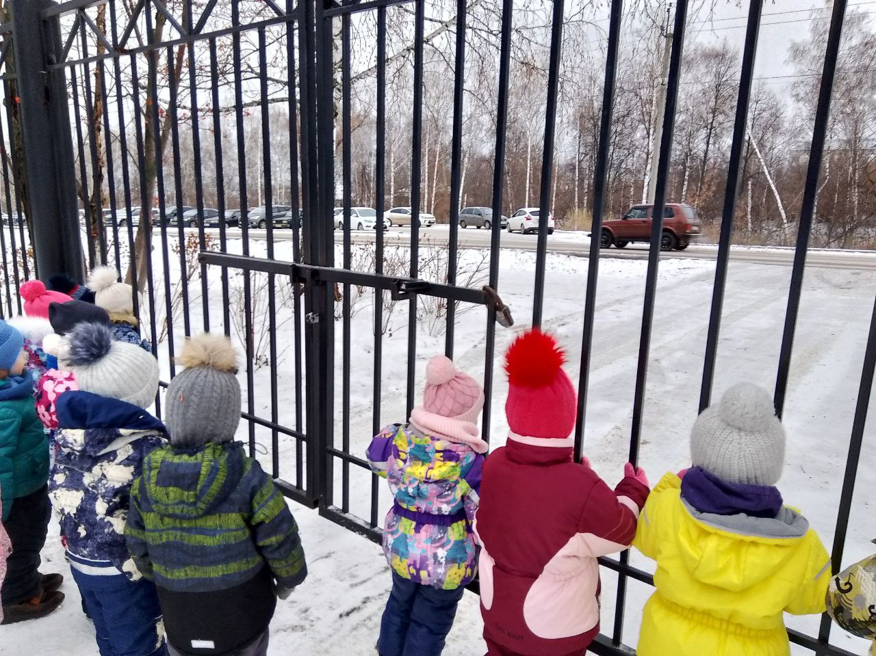
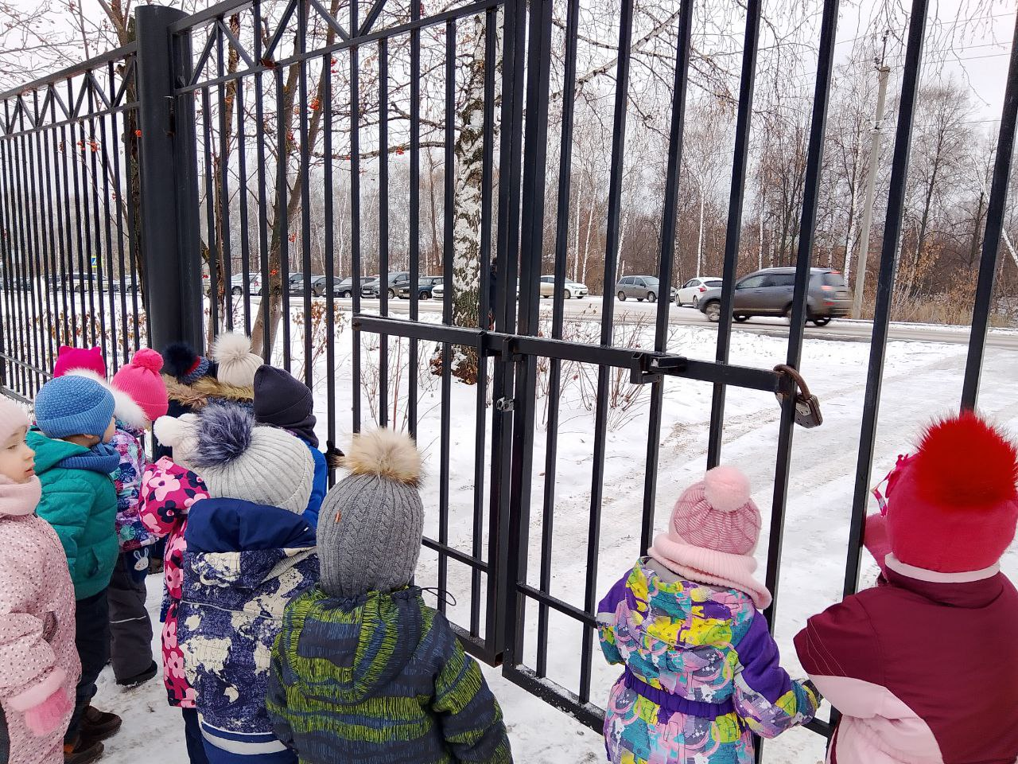
Наблюдение «Проезжая часть», «Пешеходы», «Легковые и грузовые машины».

Slide 8
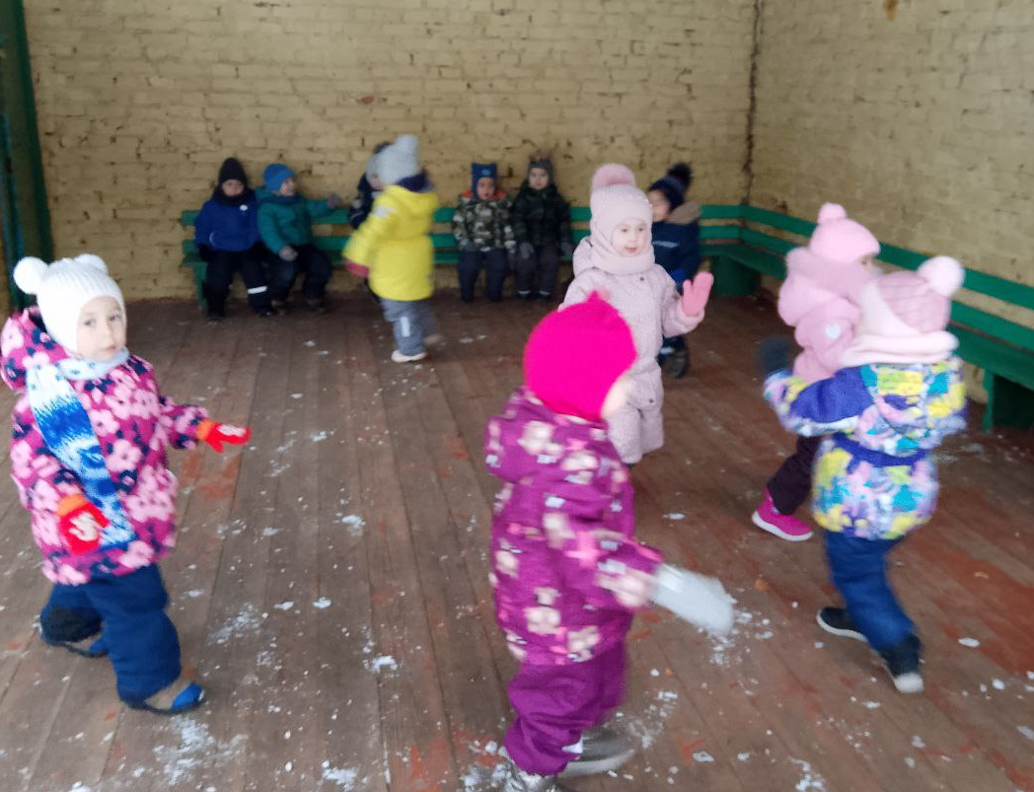
Играли в подвижные игры «Воробушкии автомобили», «Цветные автомобили», «Мы шоферы», «Светофор» и другие.

Slide 9
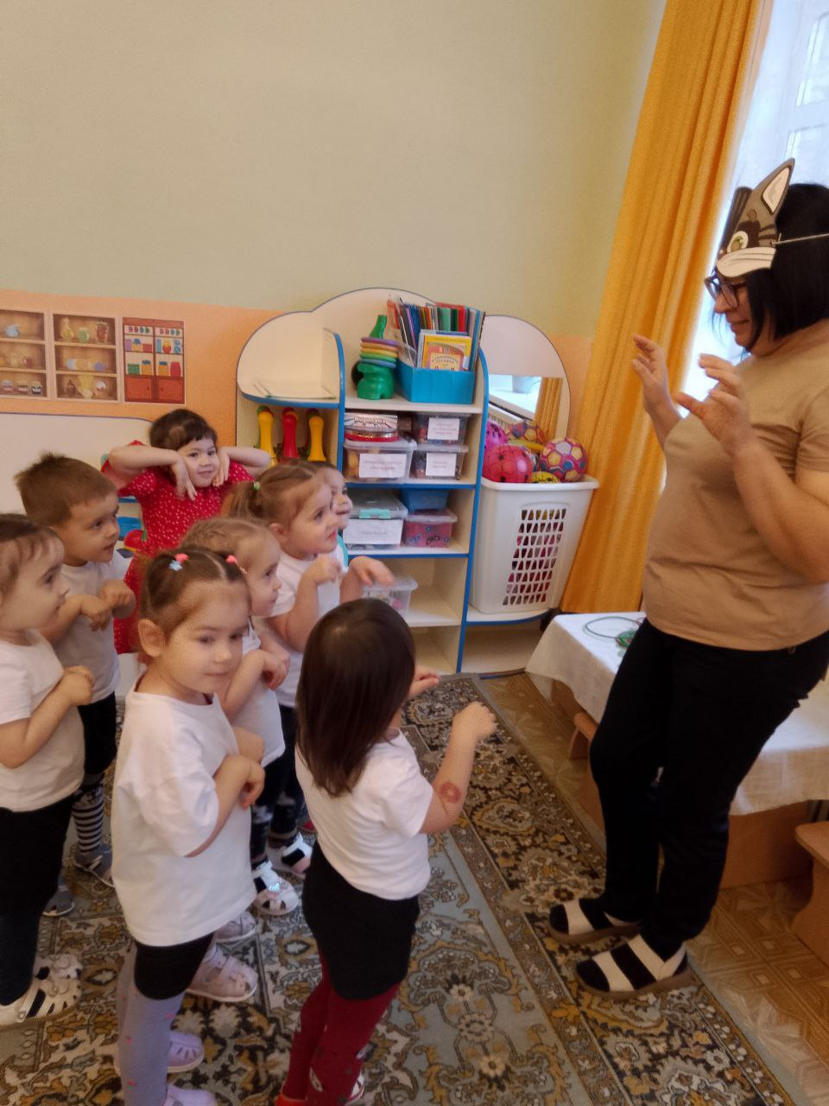

Slide 10
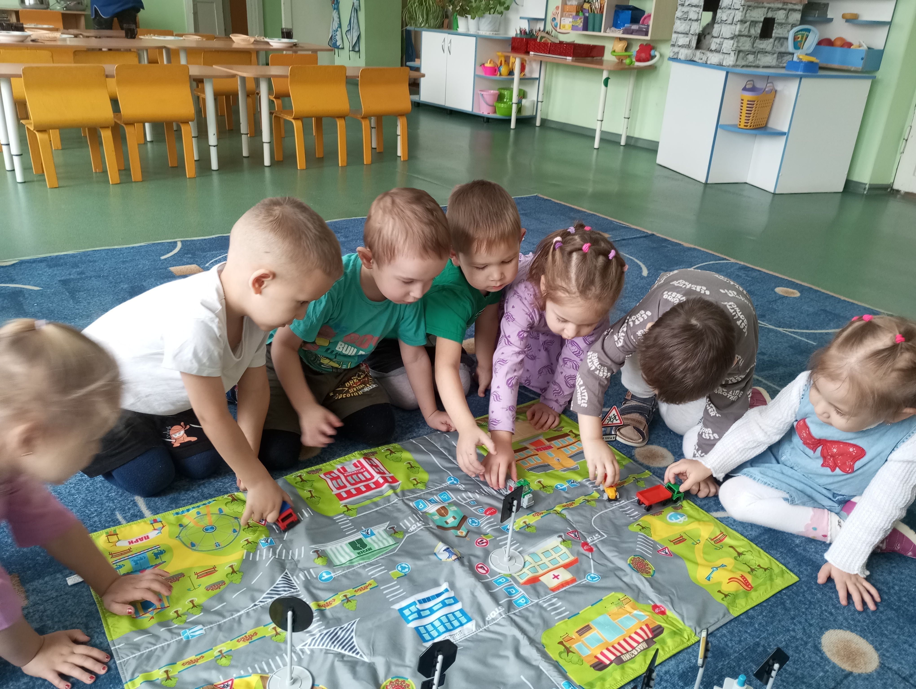

Slide 11
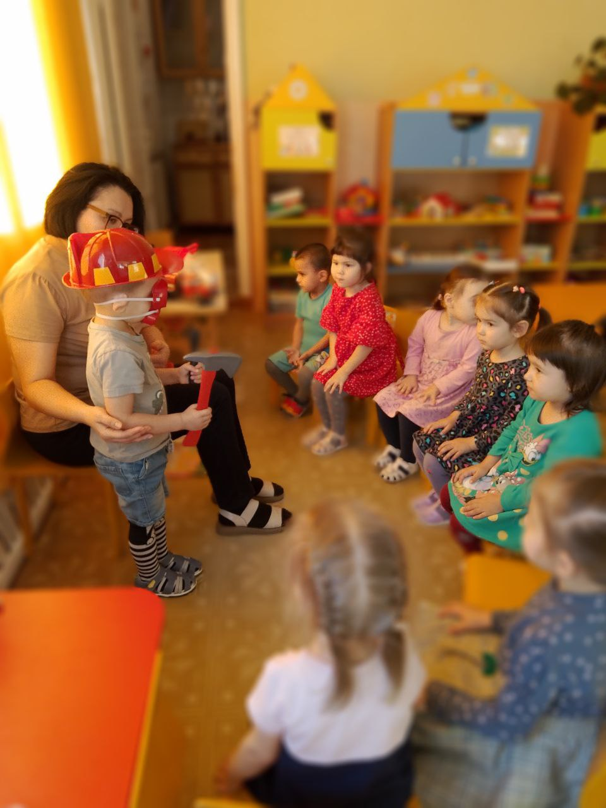
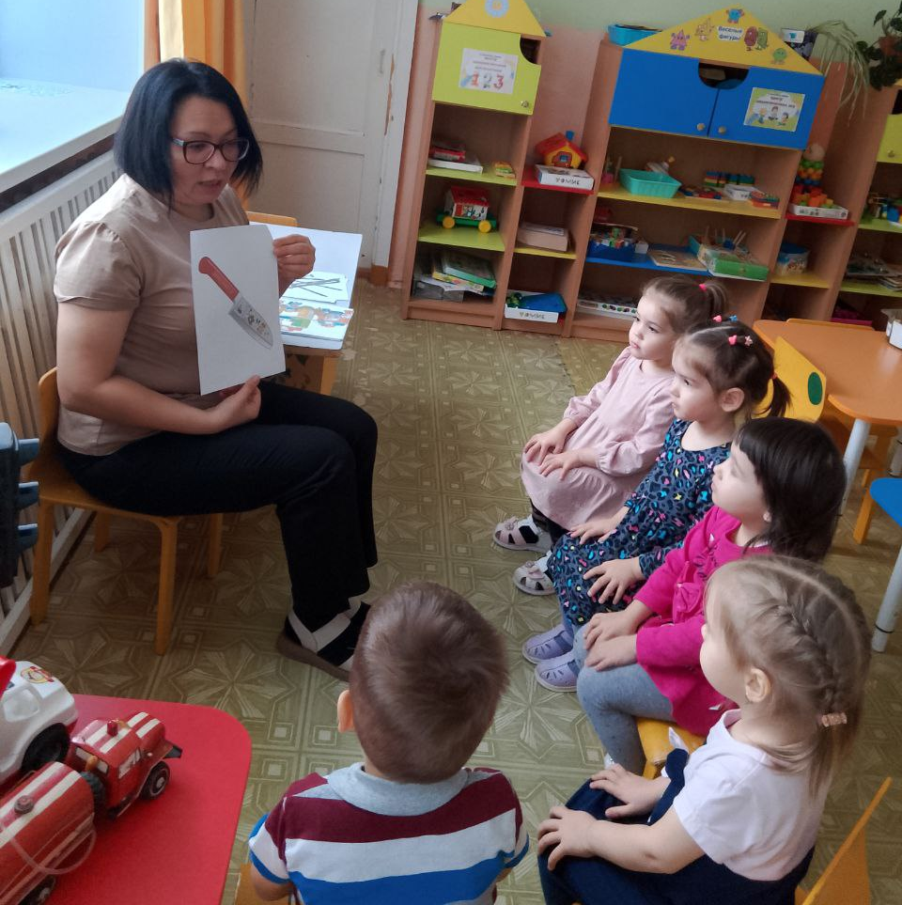
Проводили беседы «В мире опасных предметов», «Правила маленького пешехода», «Внешность человека может быть обманчива» и другие.

Slide 12
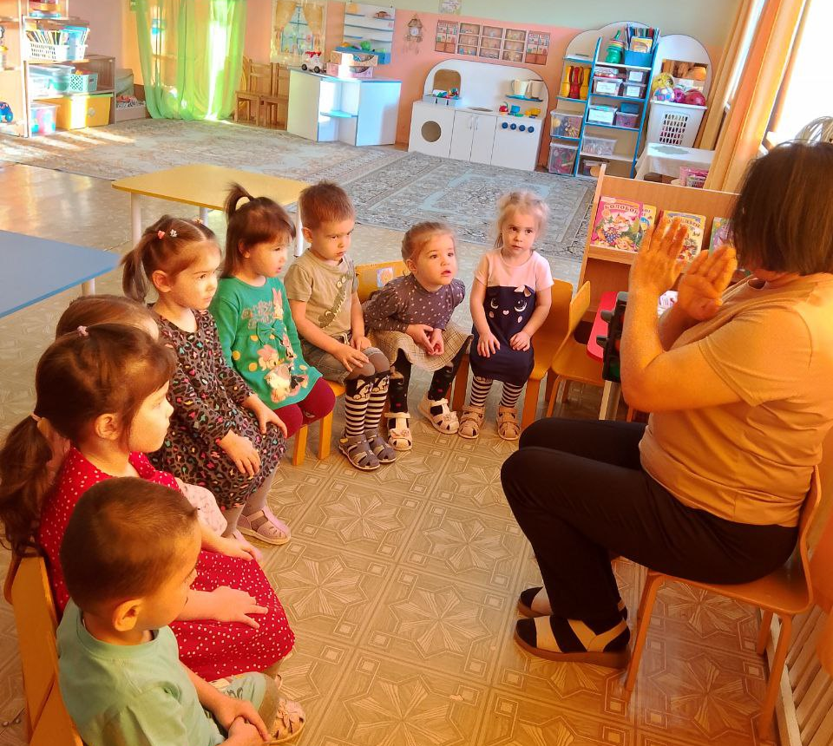
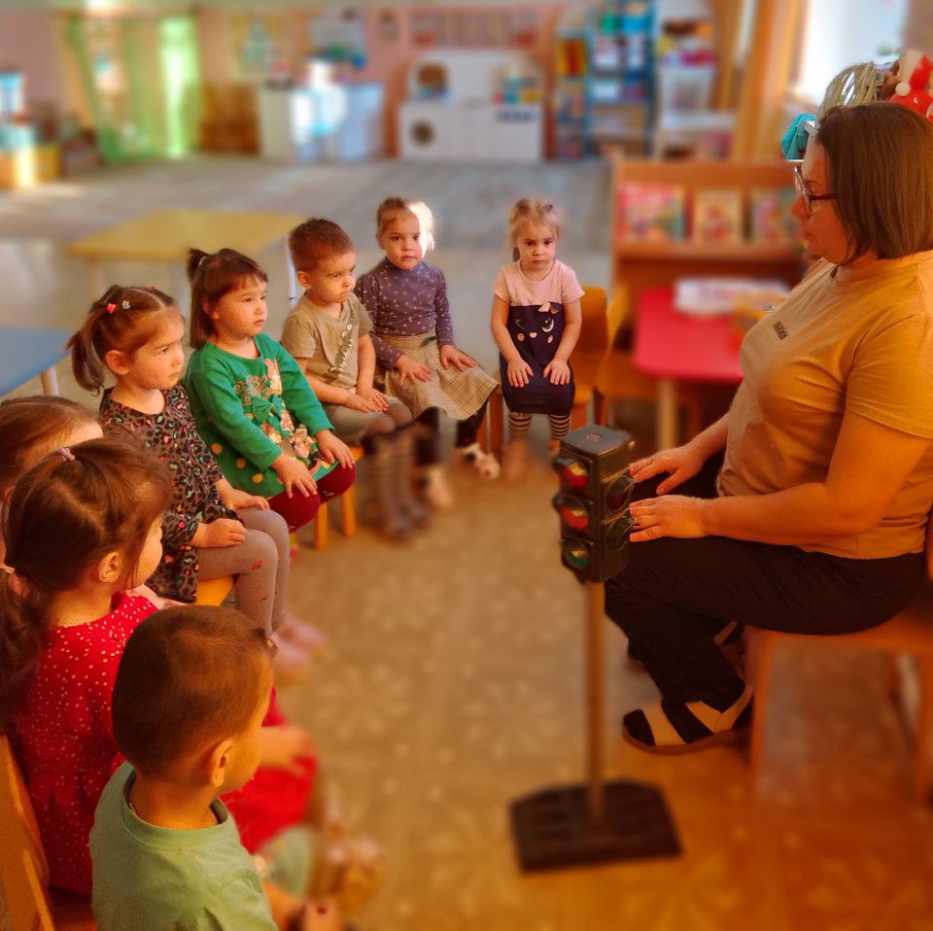

Slide 13
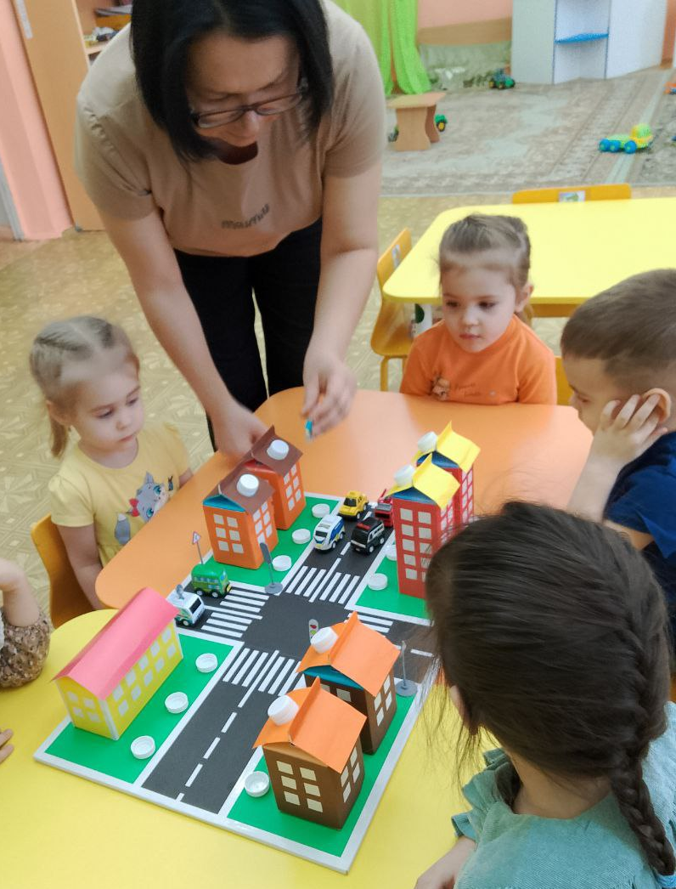
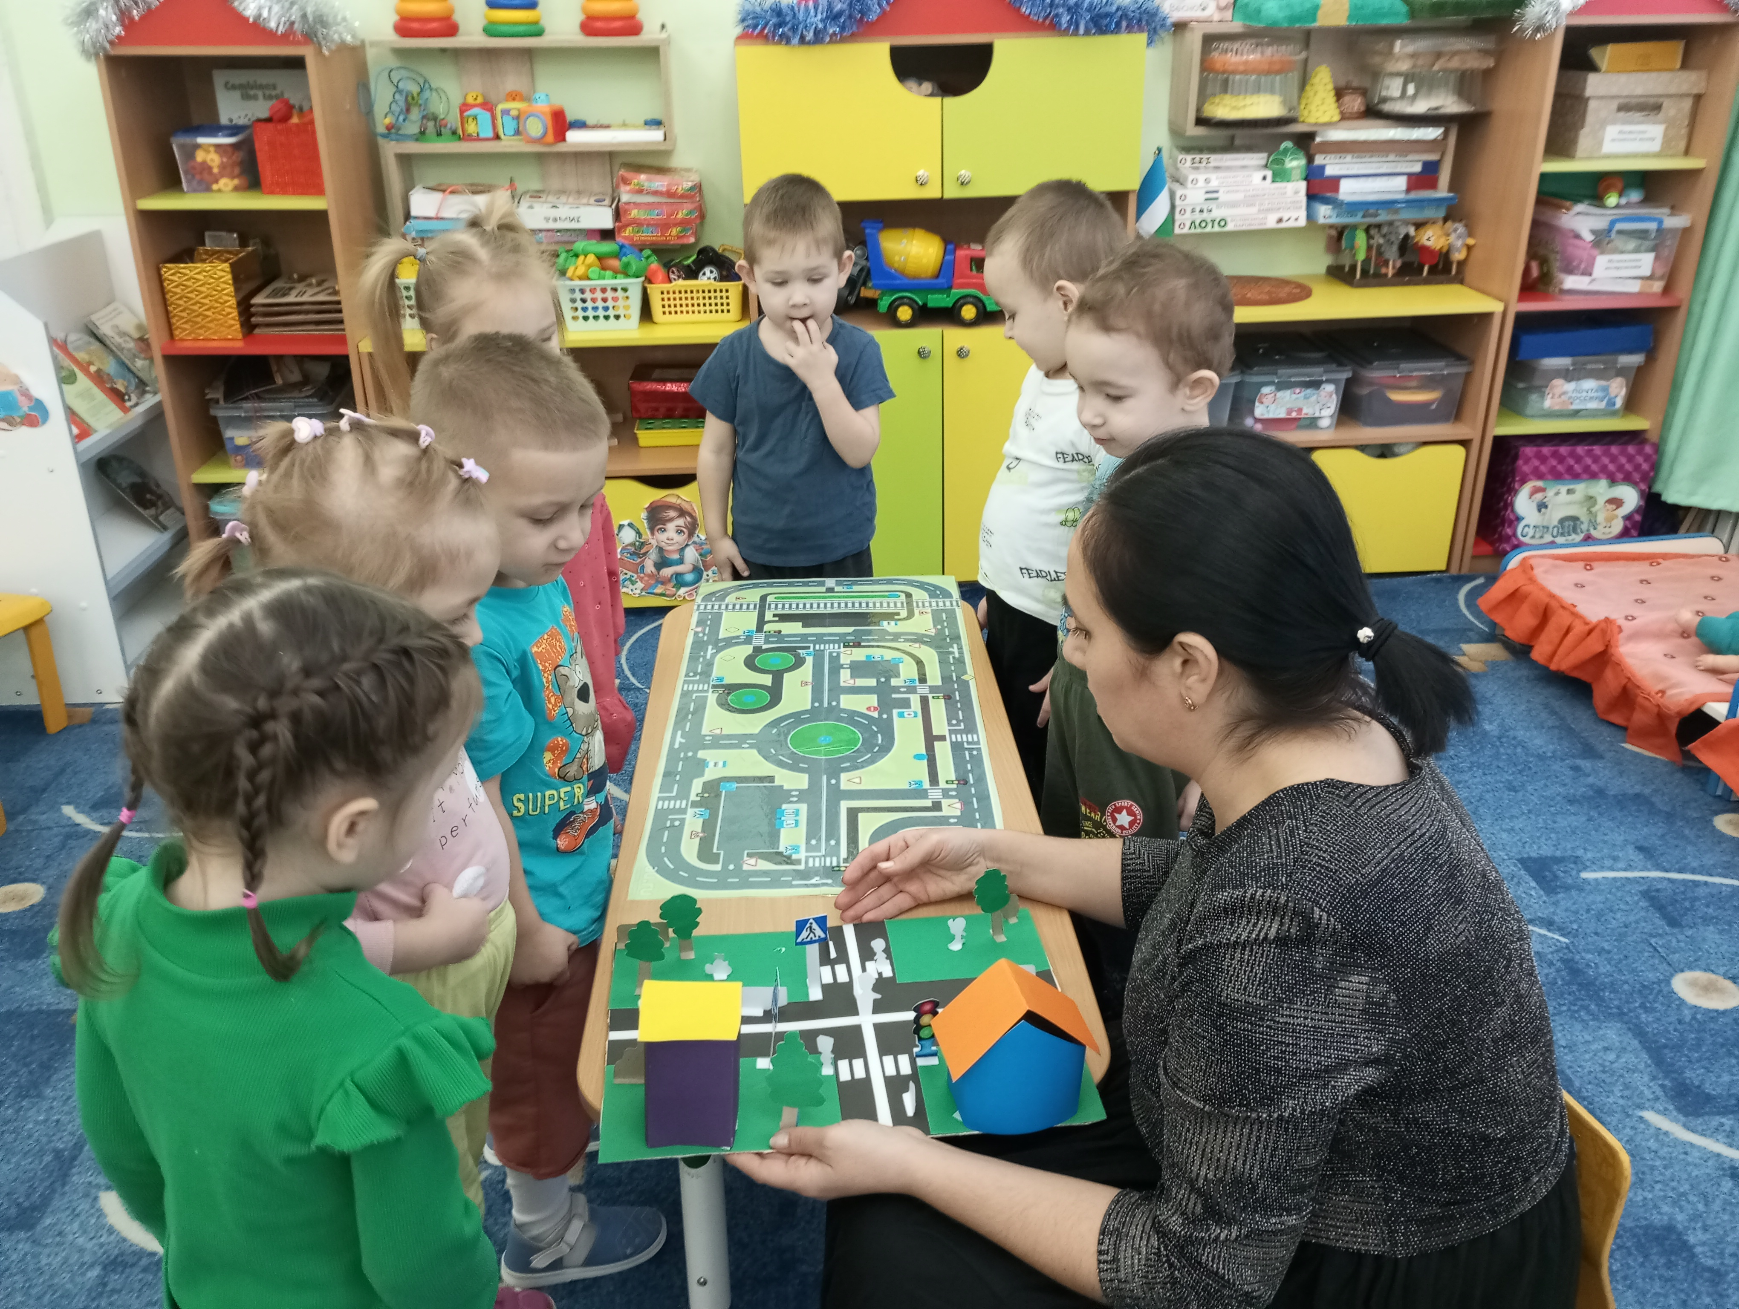

Slide 14
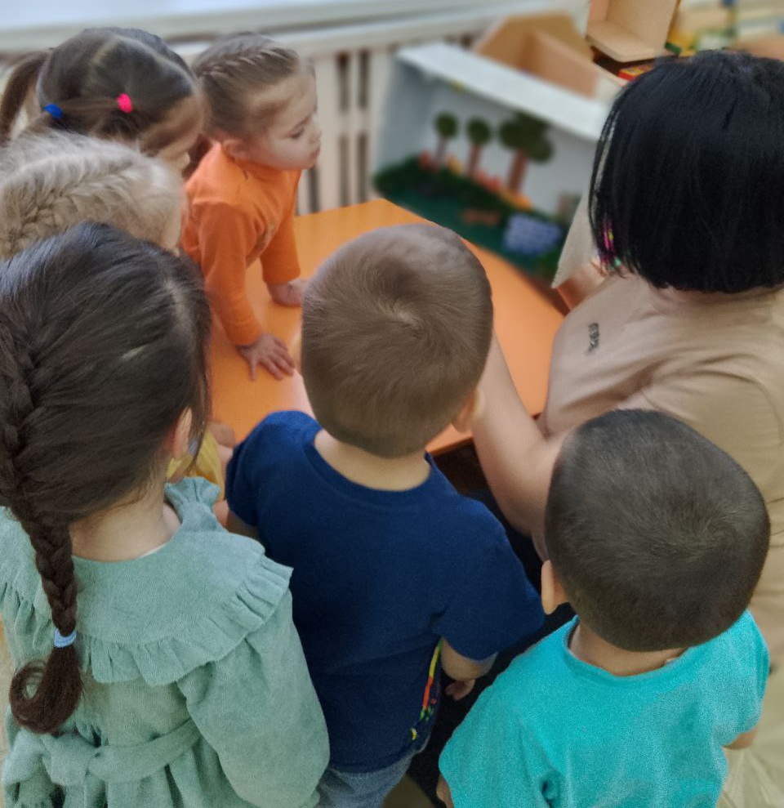

Slide 15
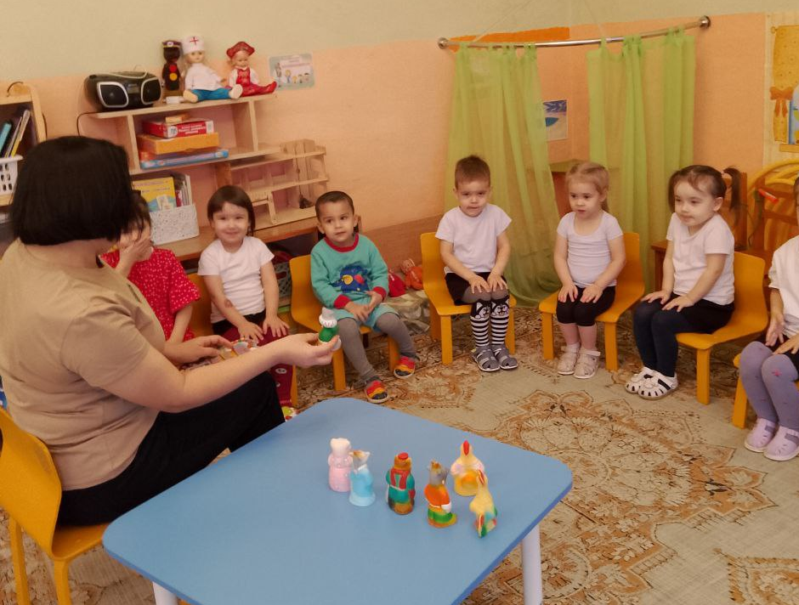
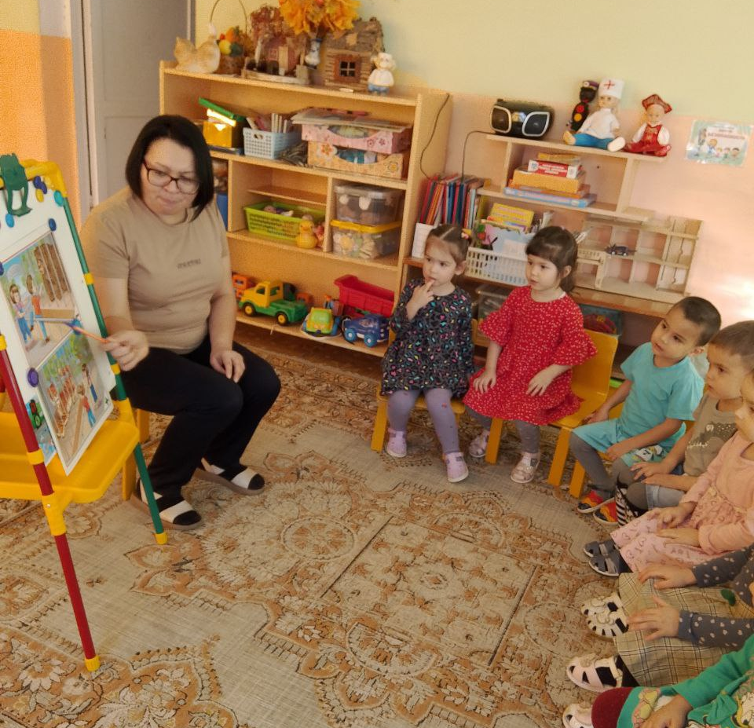
Читали художественную литературу, рассказывали сказки
(«Кошкин дом», К.И.Чуковский «Путаница», «Волк и семеро козлят», «Маша и медведь» и другие)

Slide 16
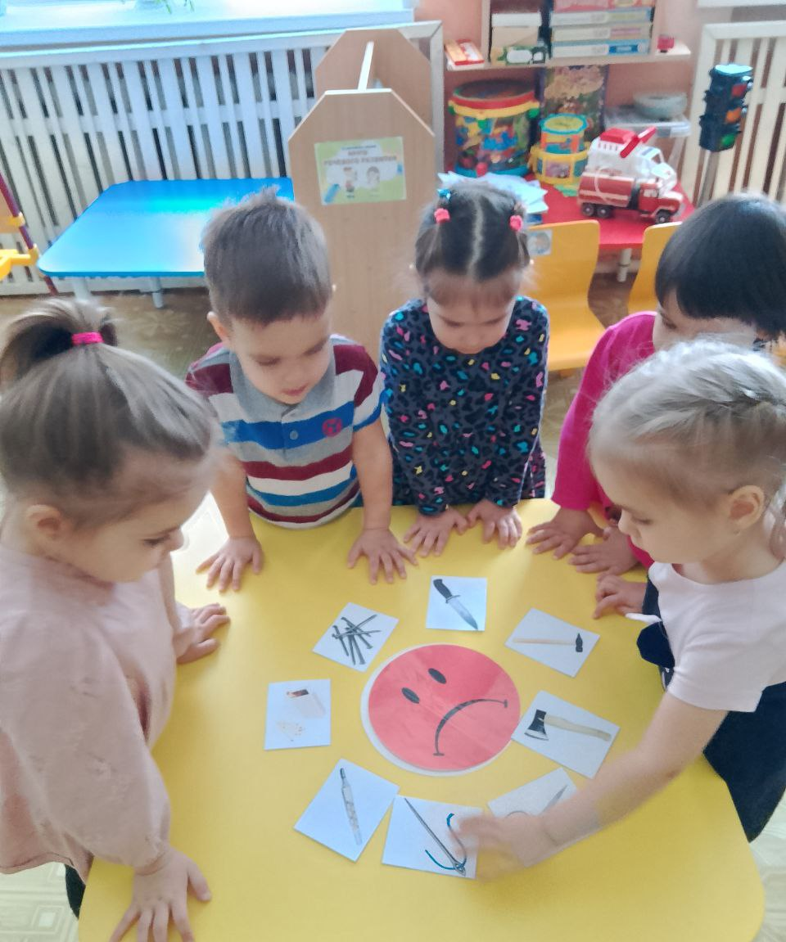
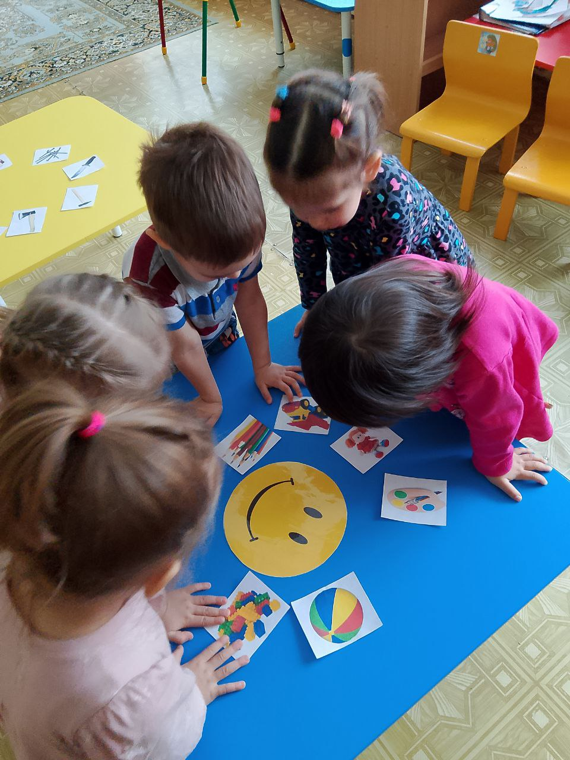
Играли в настольные игры «Найди опасные предметы», «Чем тушат пожар», «Хорошо-плохо», «Светофор»

Slide 17
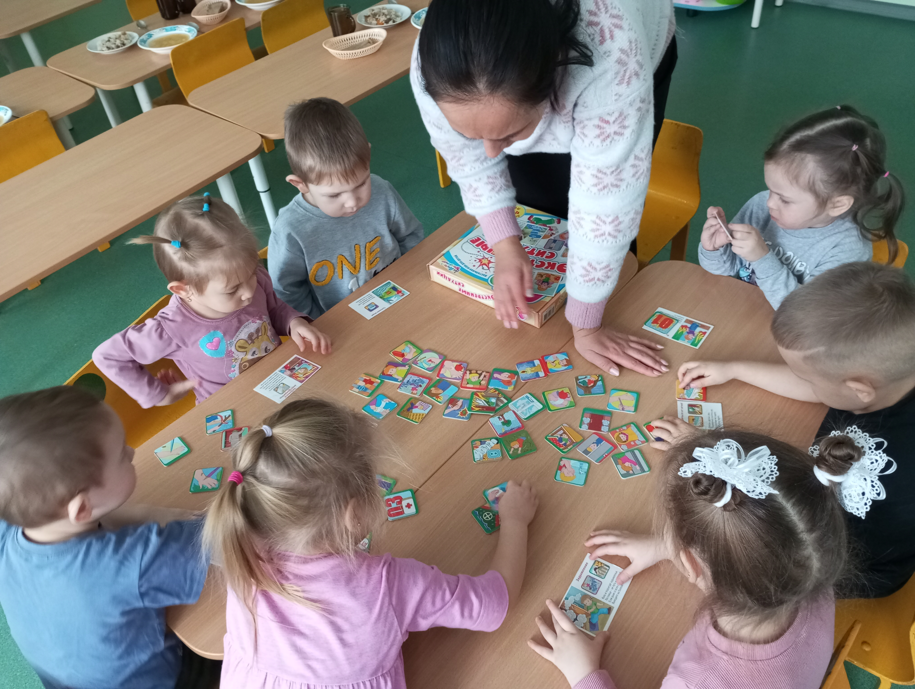
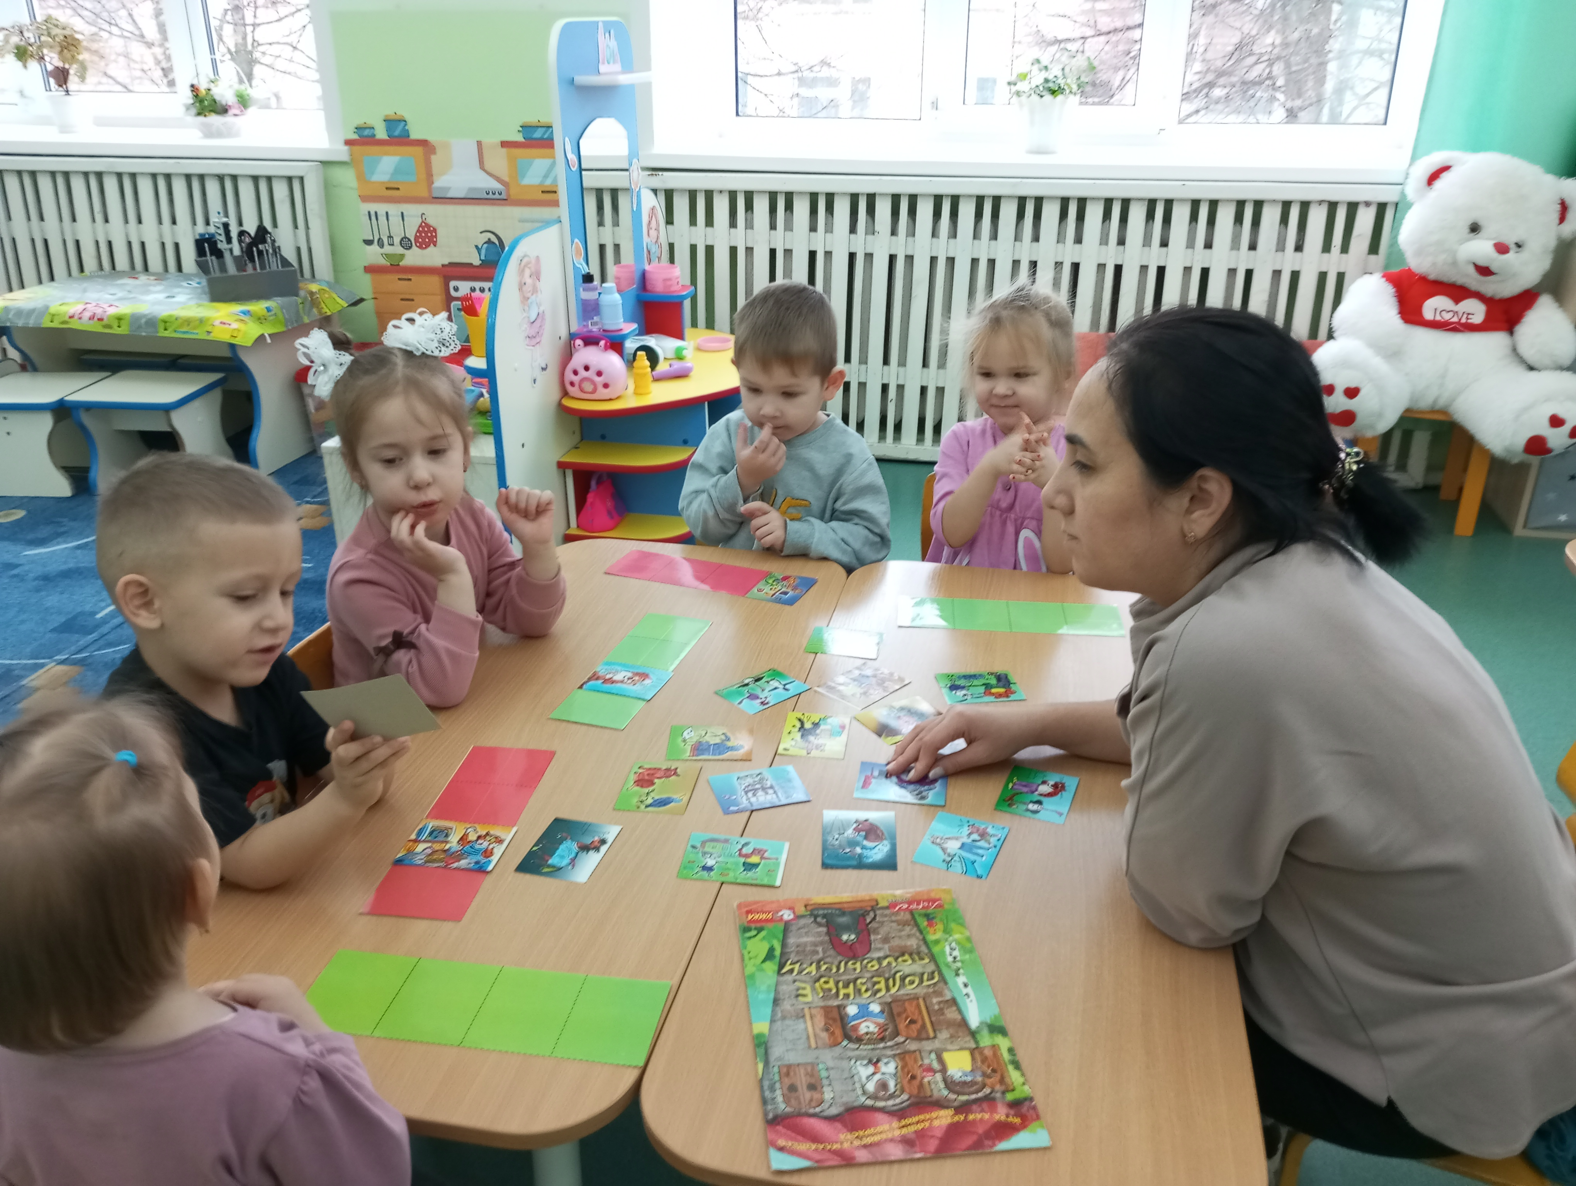
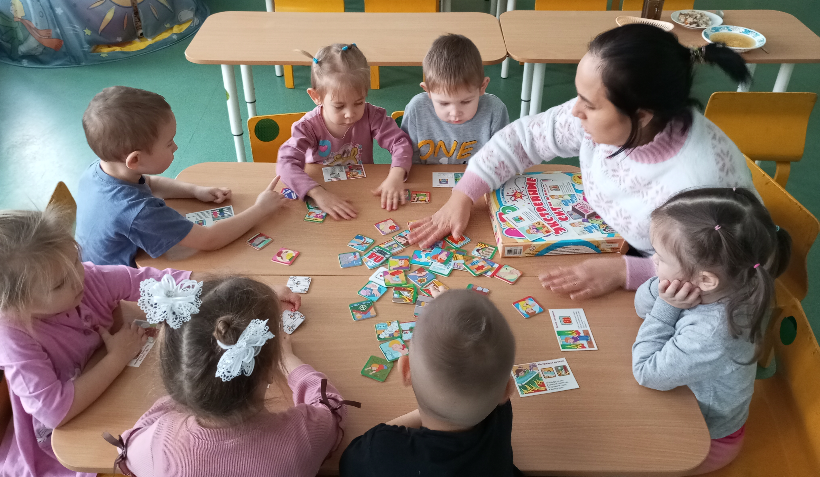

Slide 18
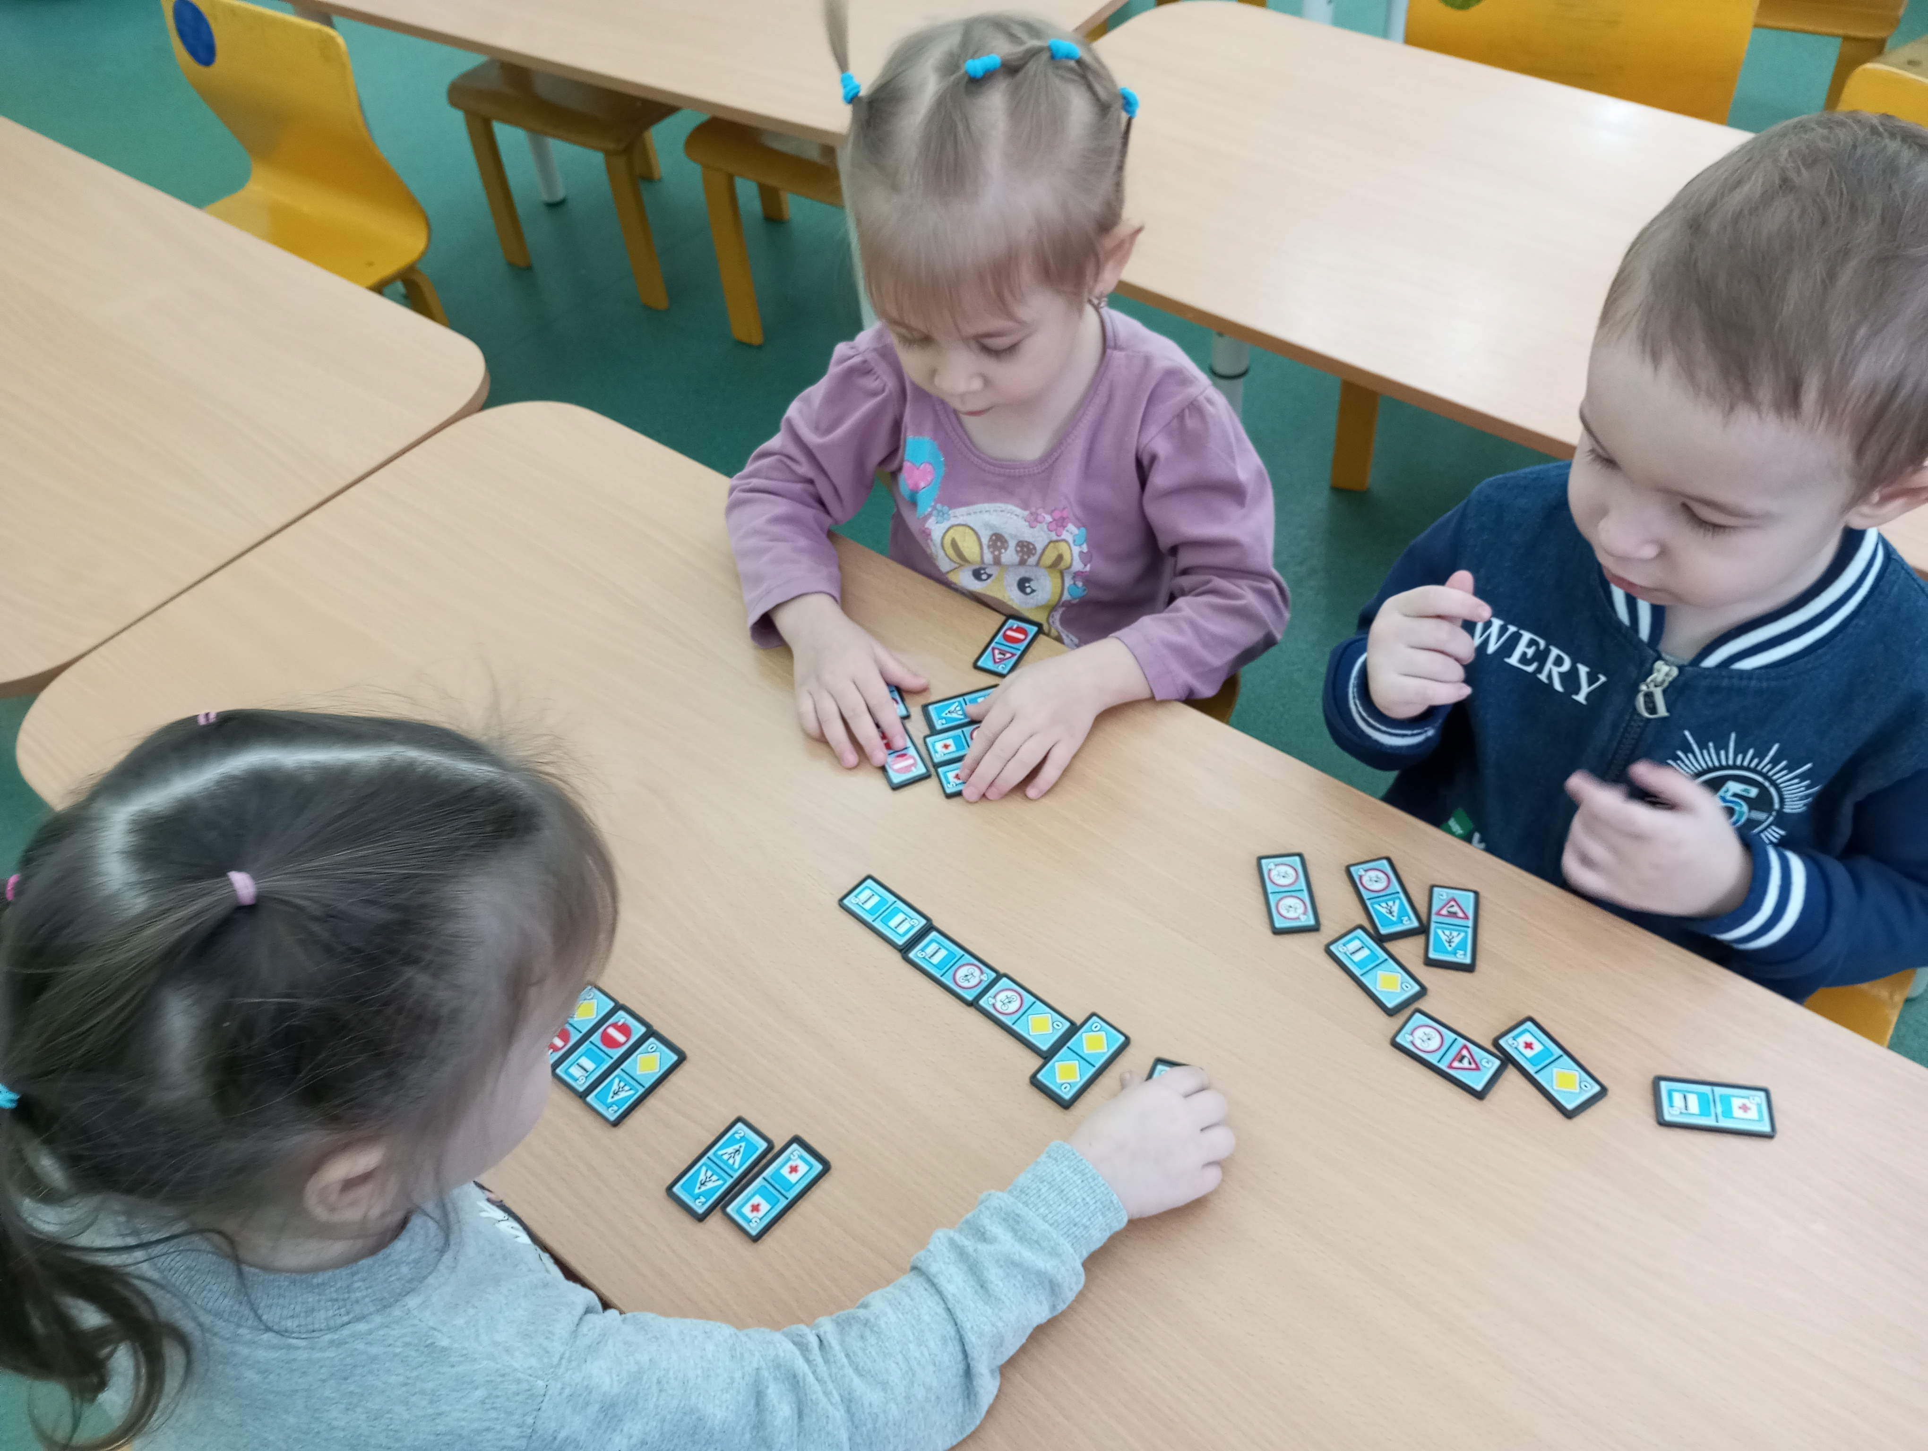
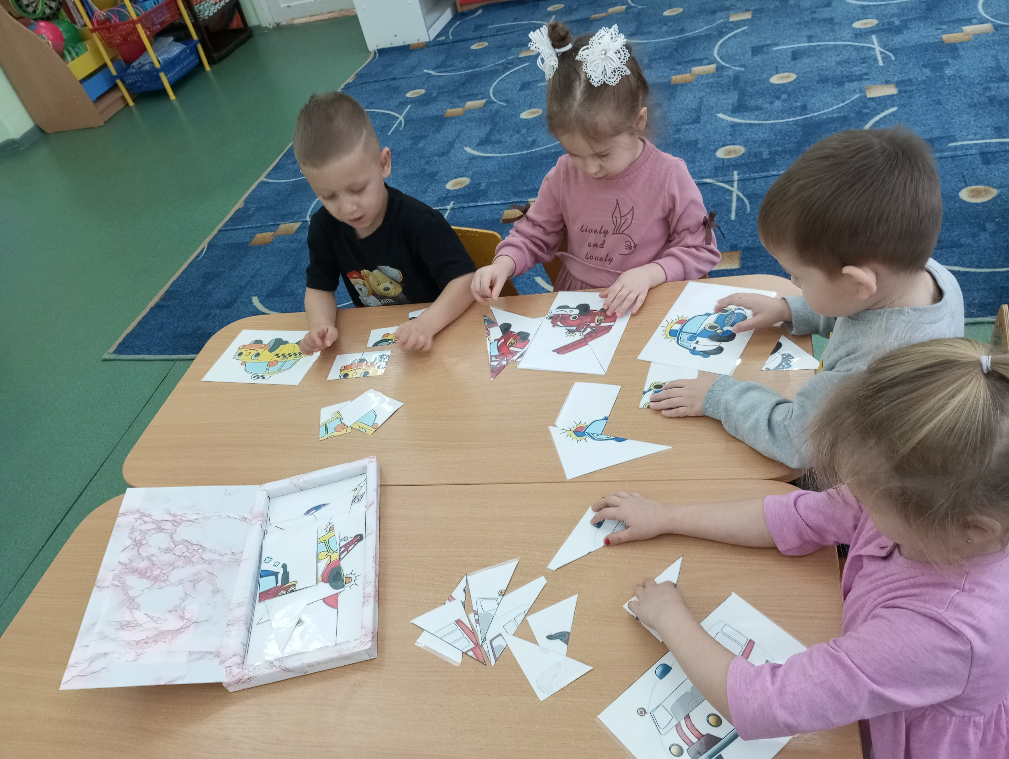
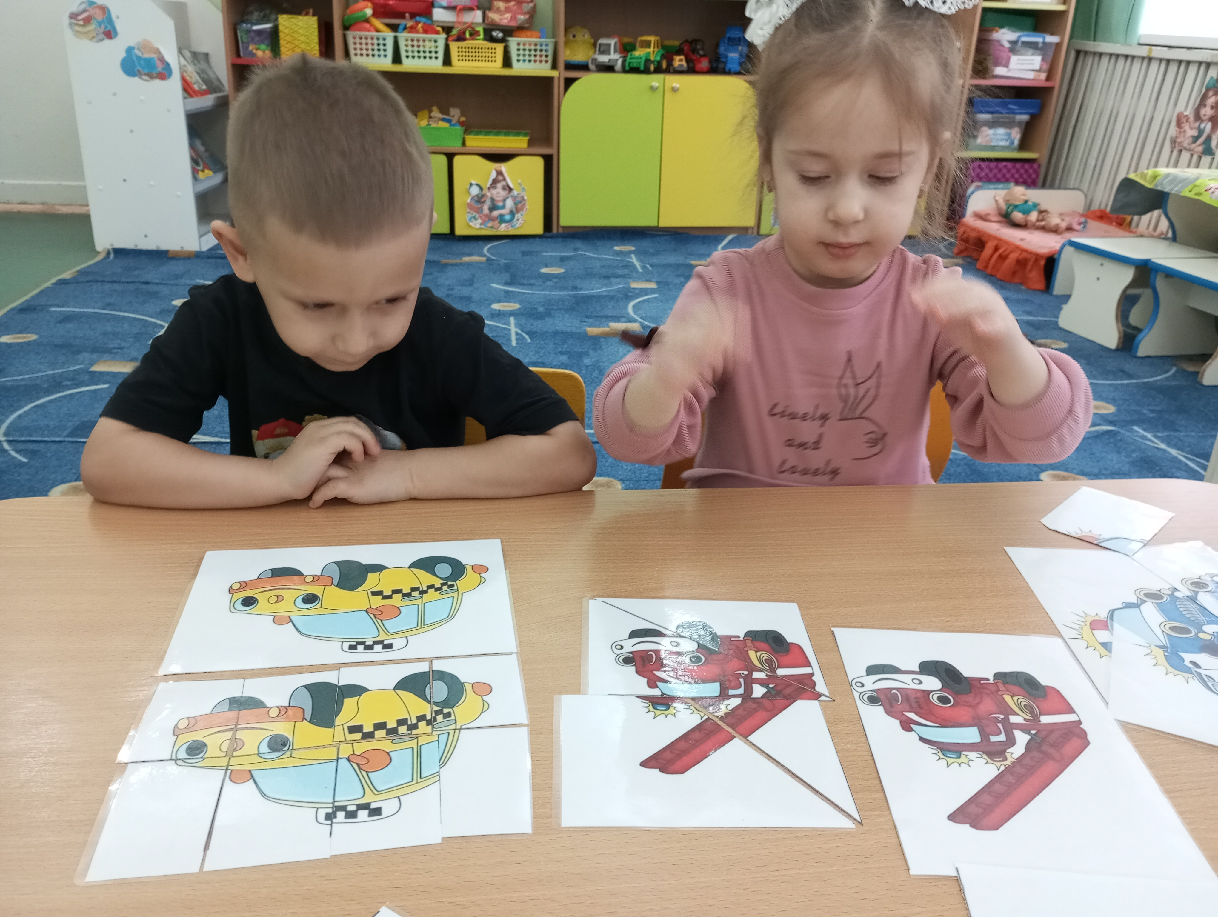

Slide 19
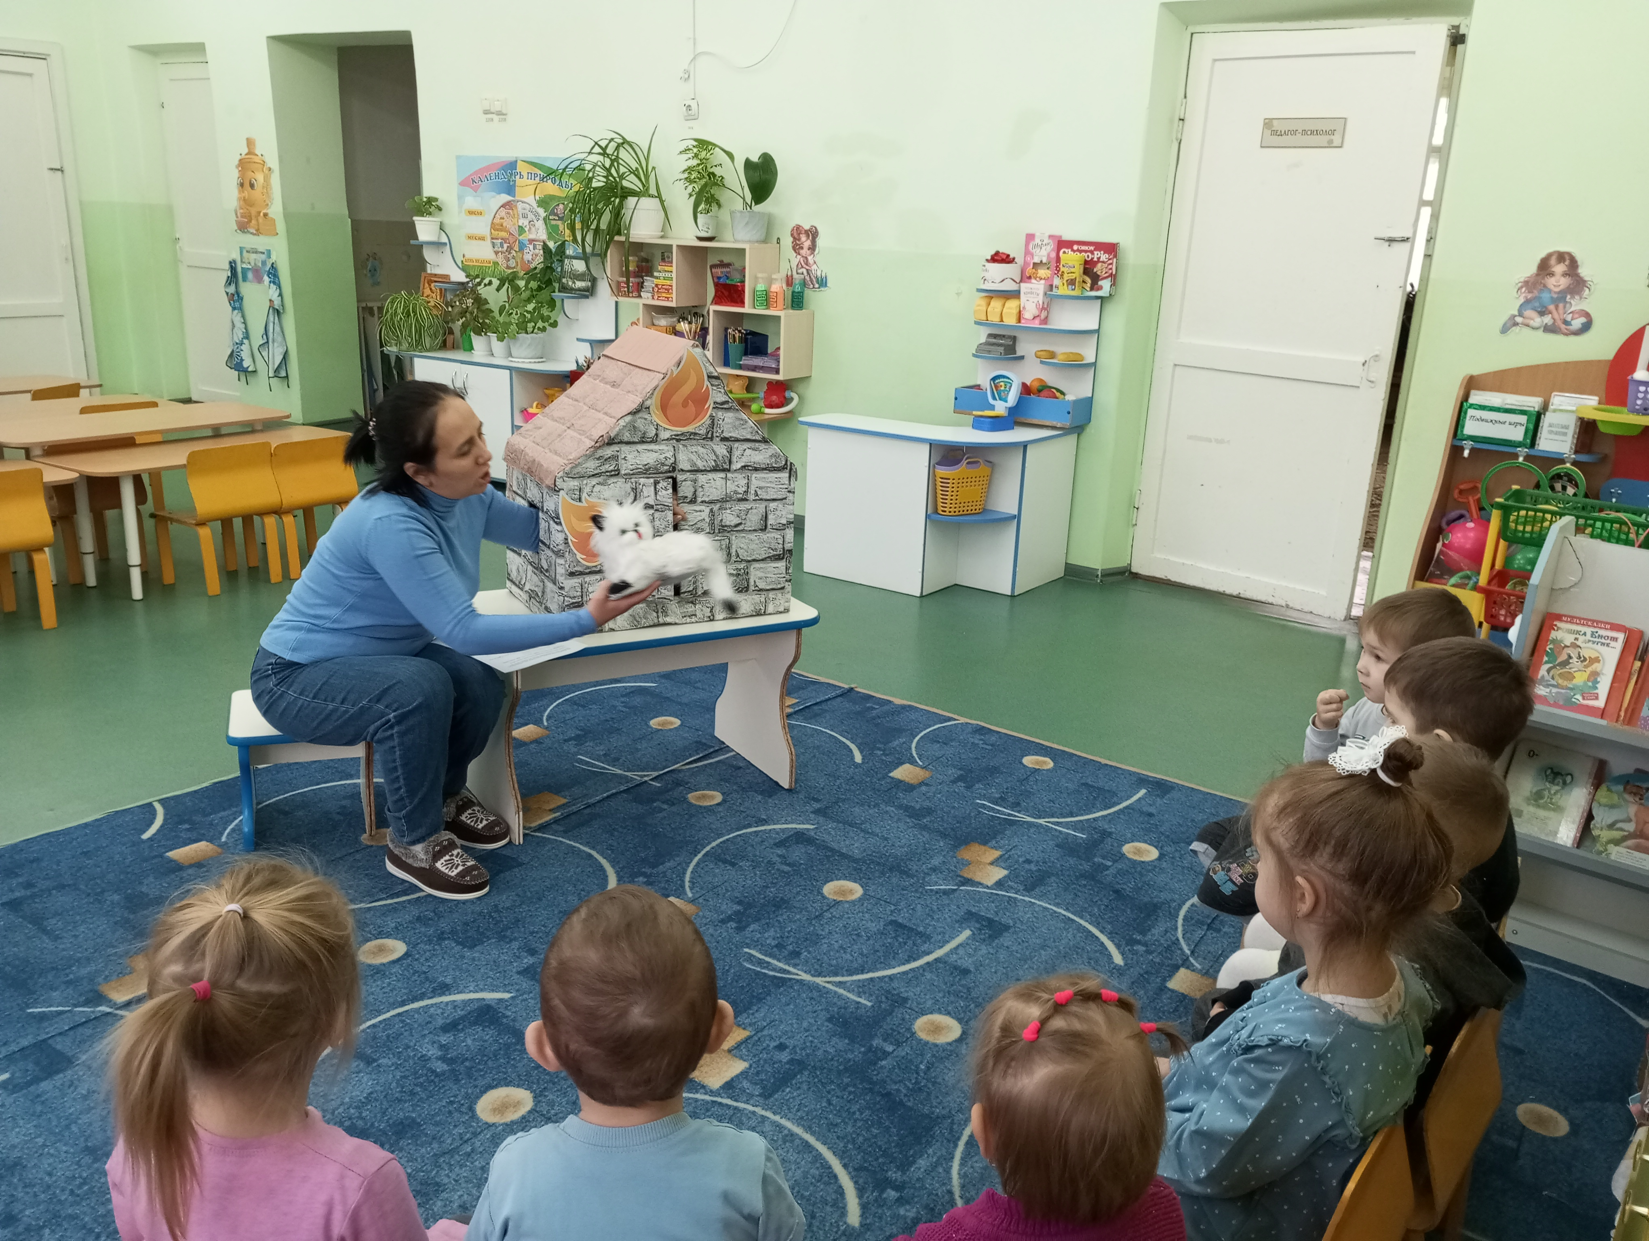
Провели занятия по развитию речи на тему «Кошкин дом», «Не попади в беду»

Slide 20
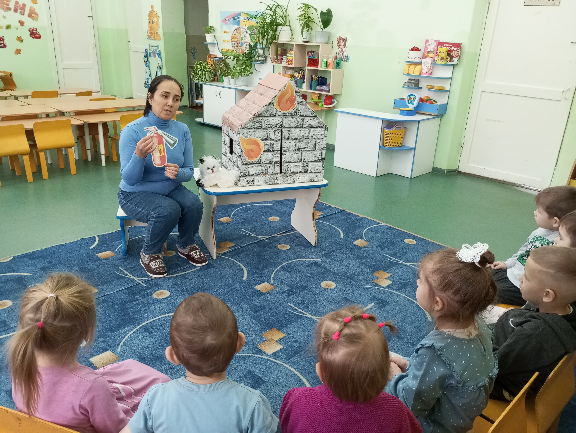
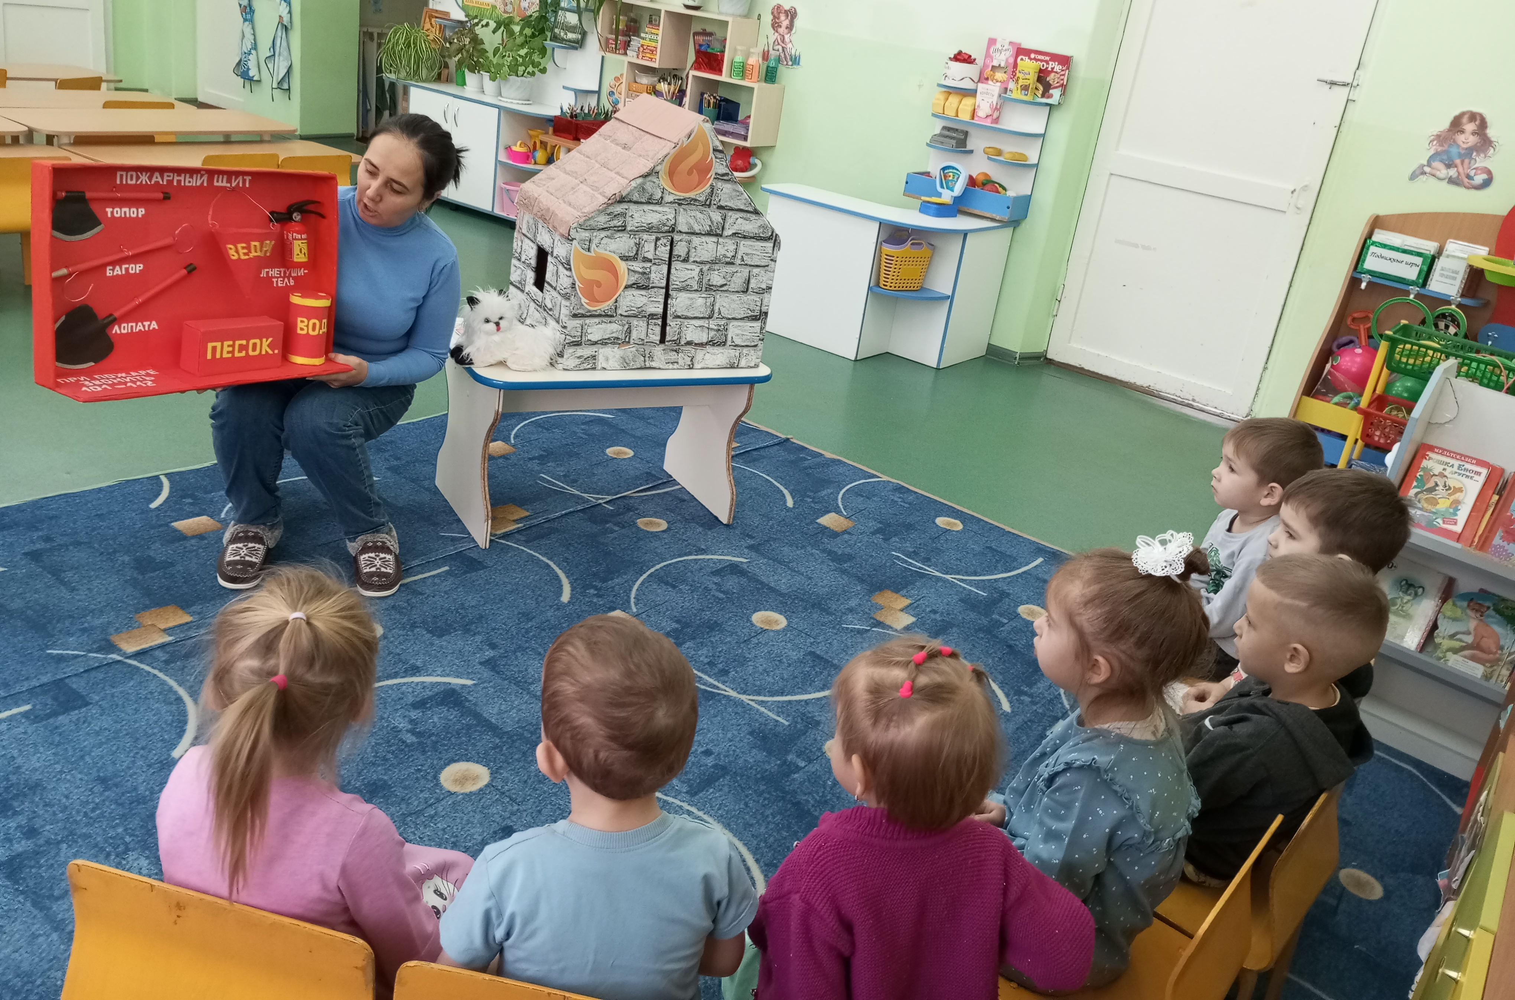

Slide 21
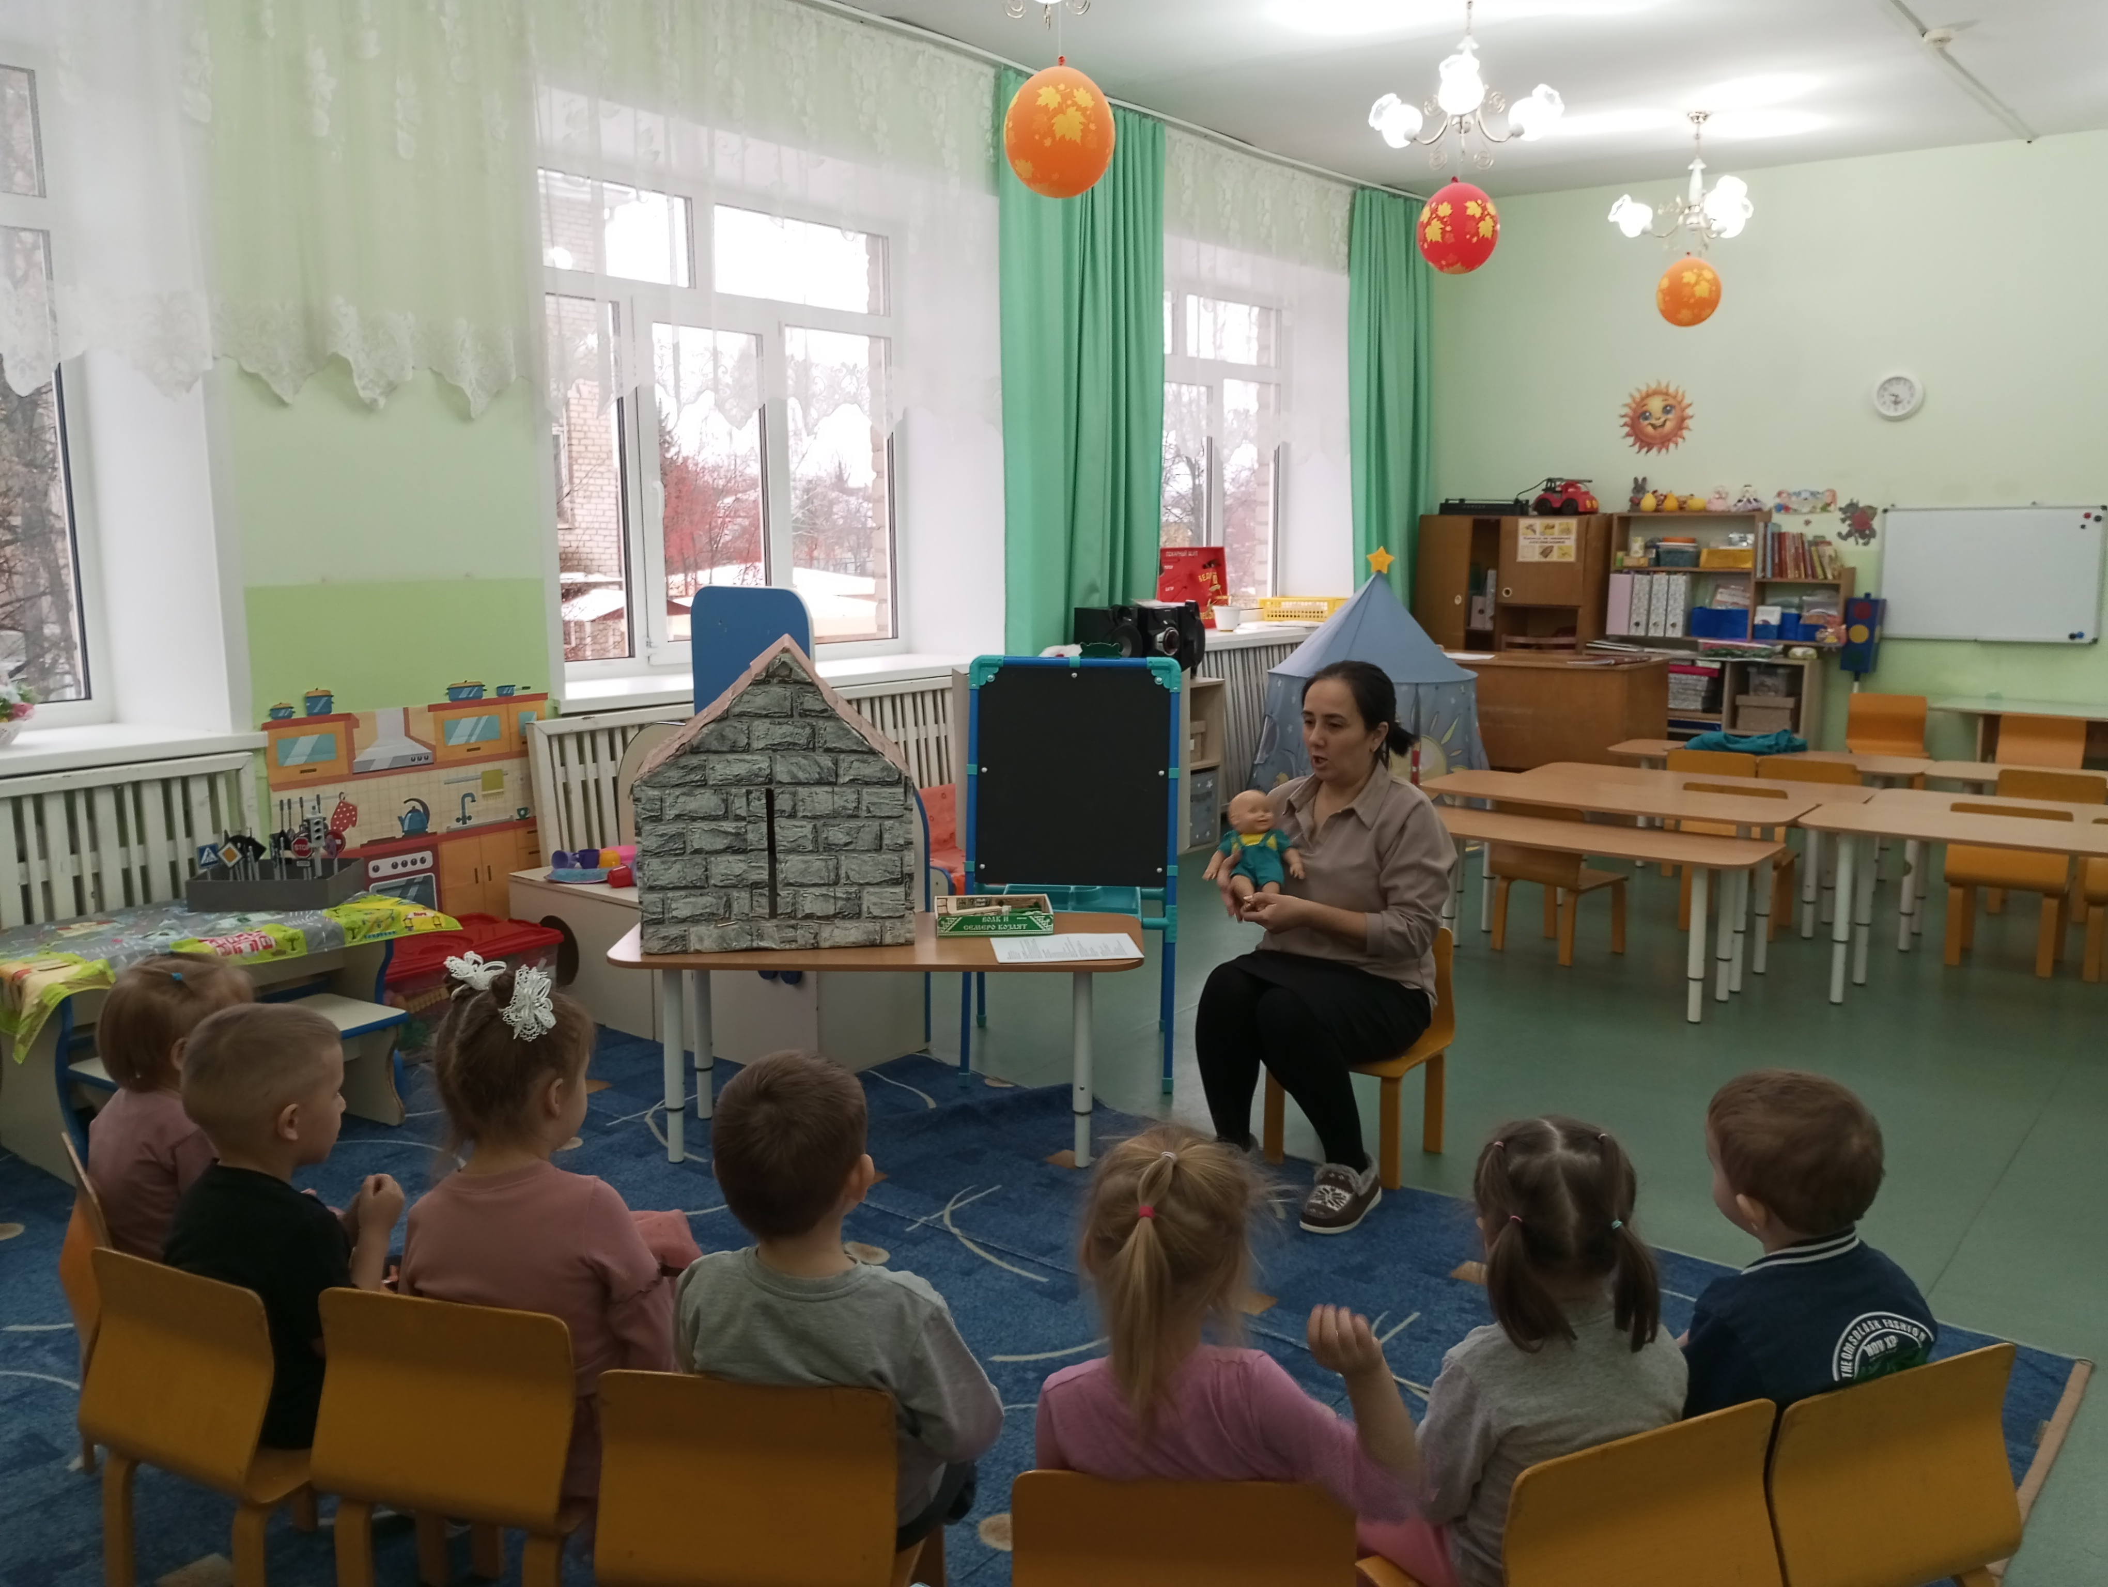
Занятие по ознакомлению с окружающим миром «Безопасность дома»

Slide 22
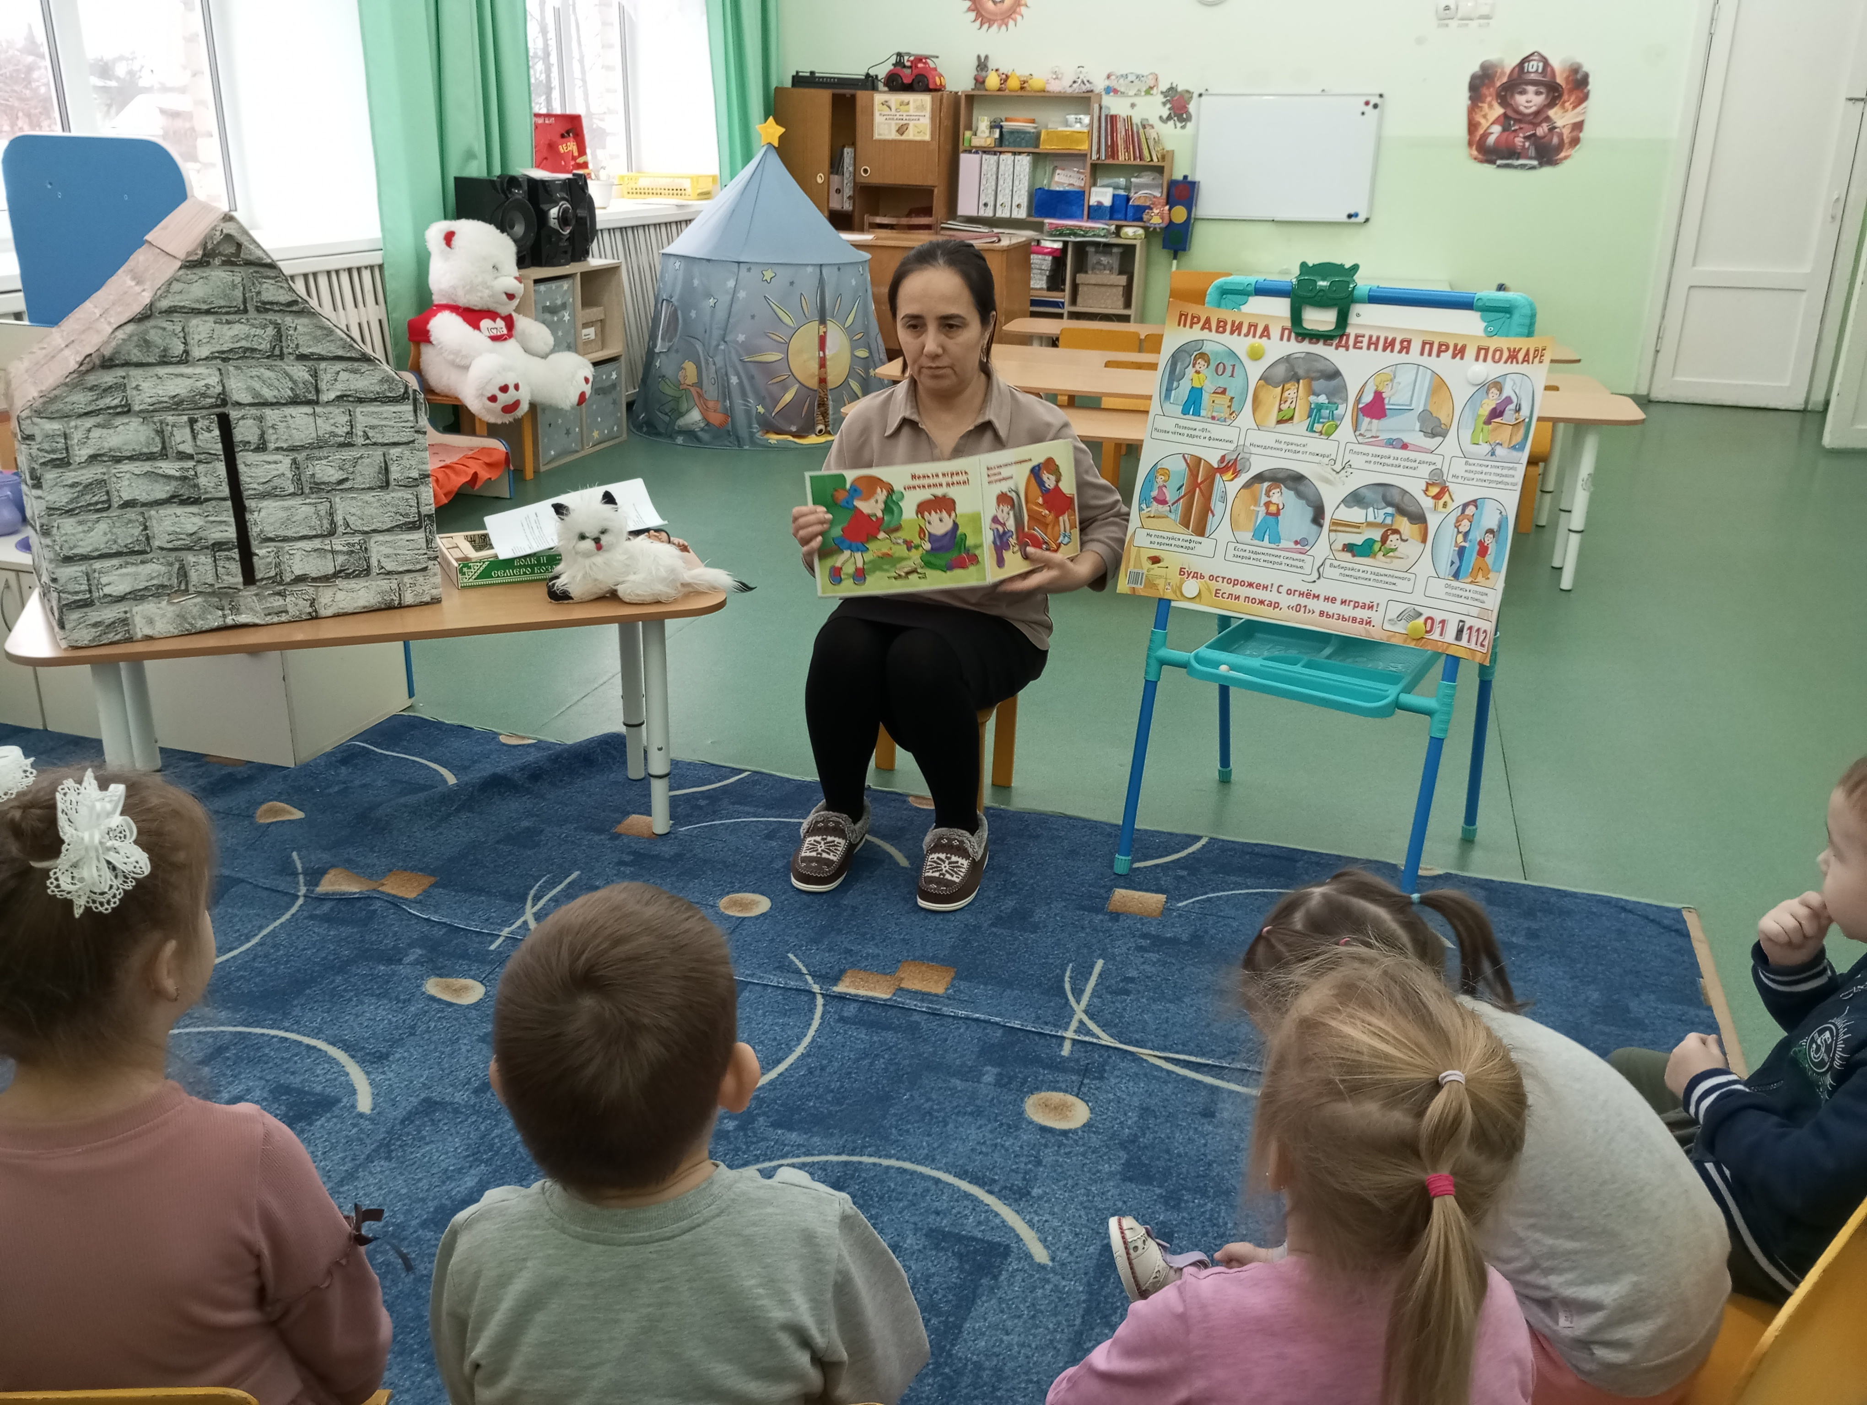
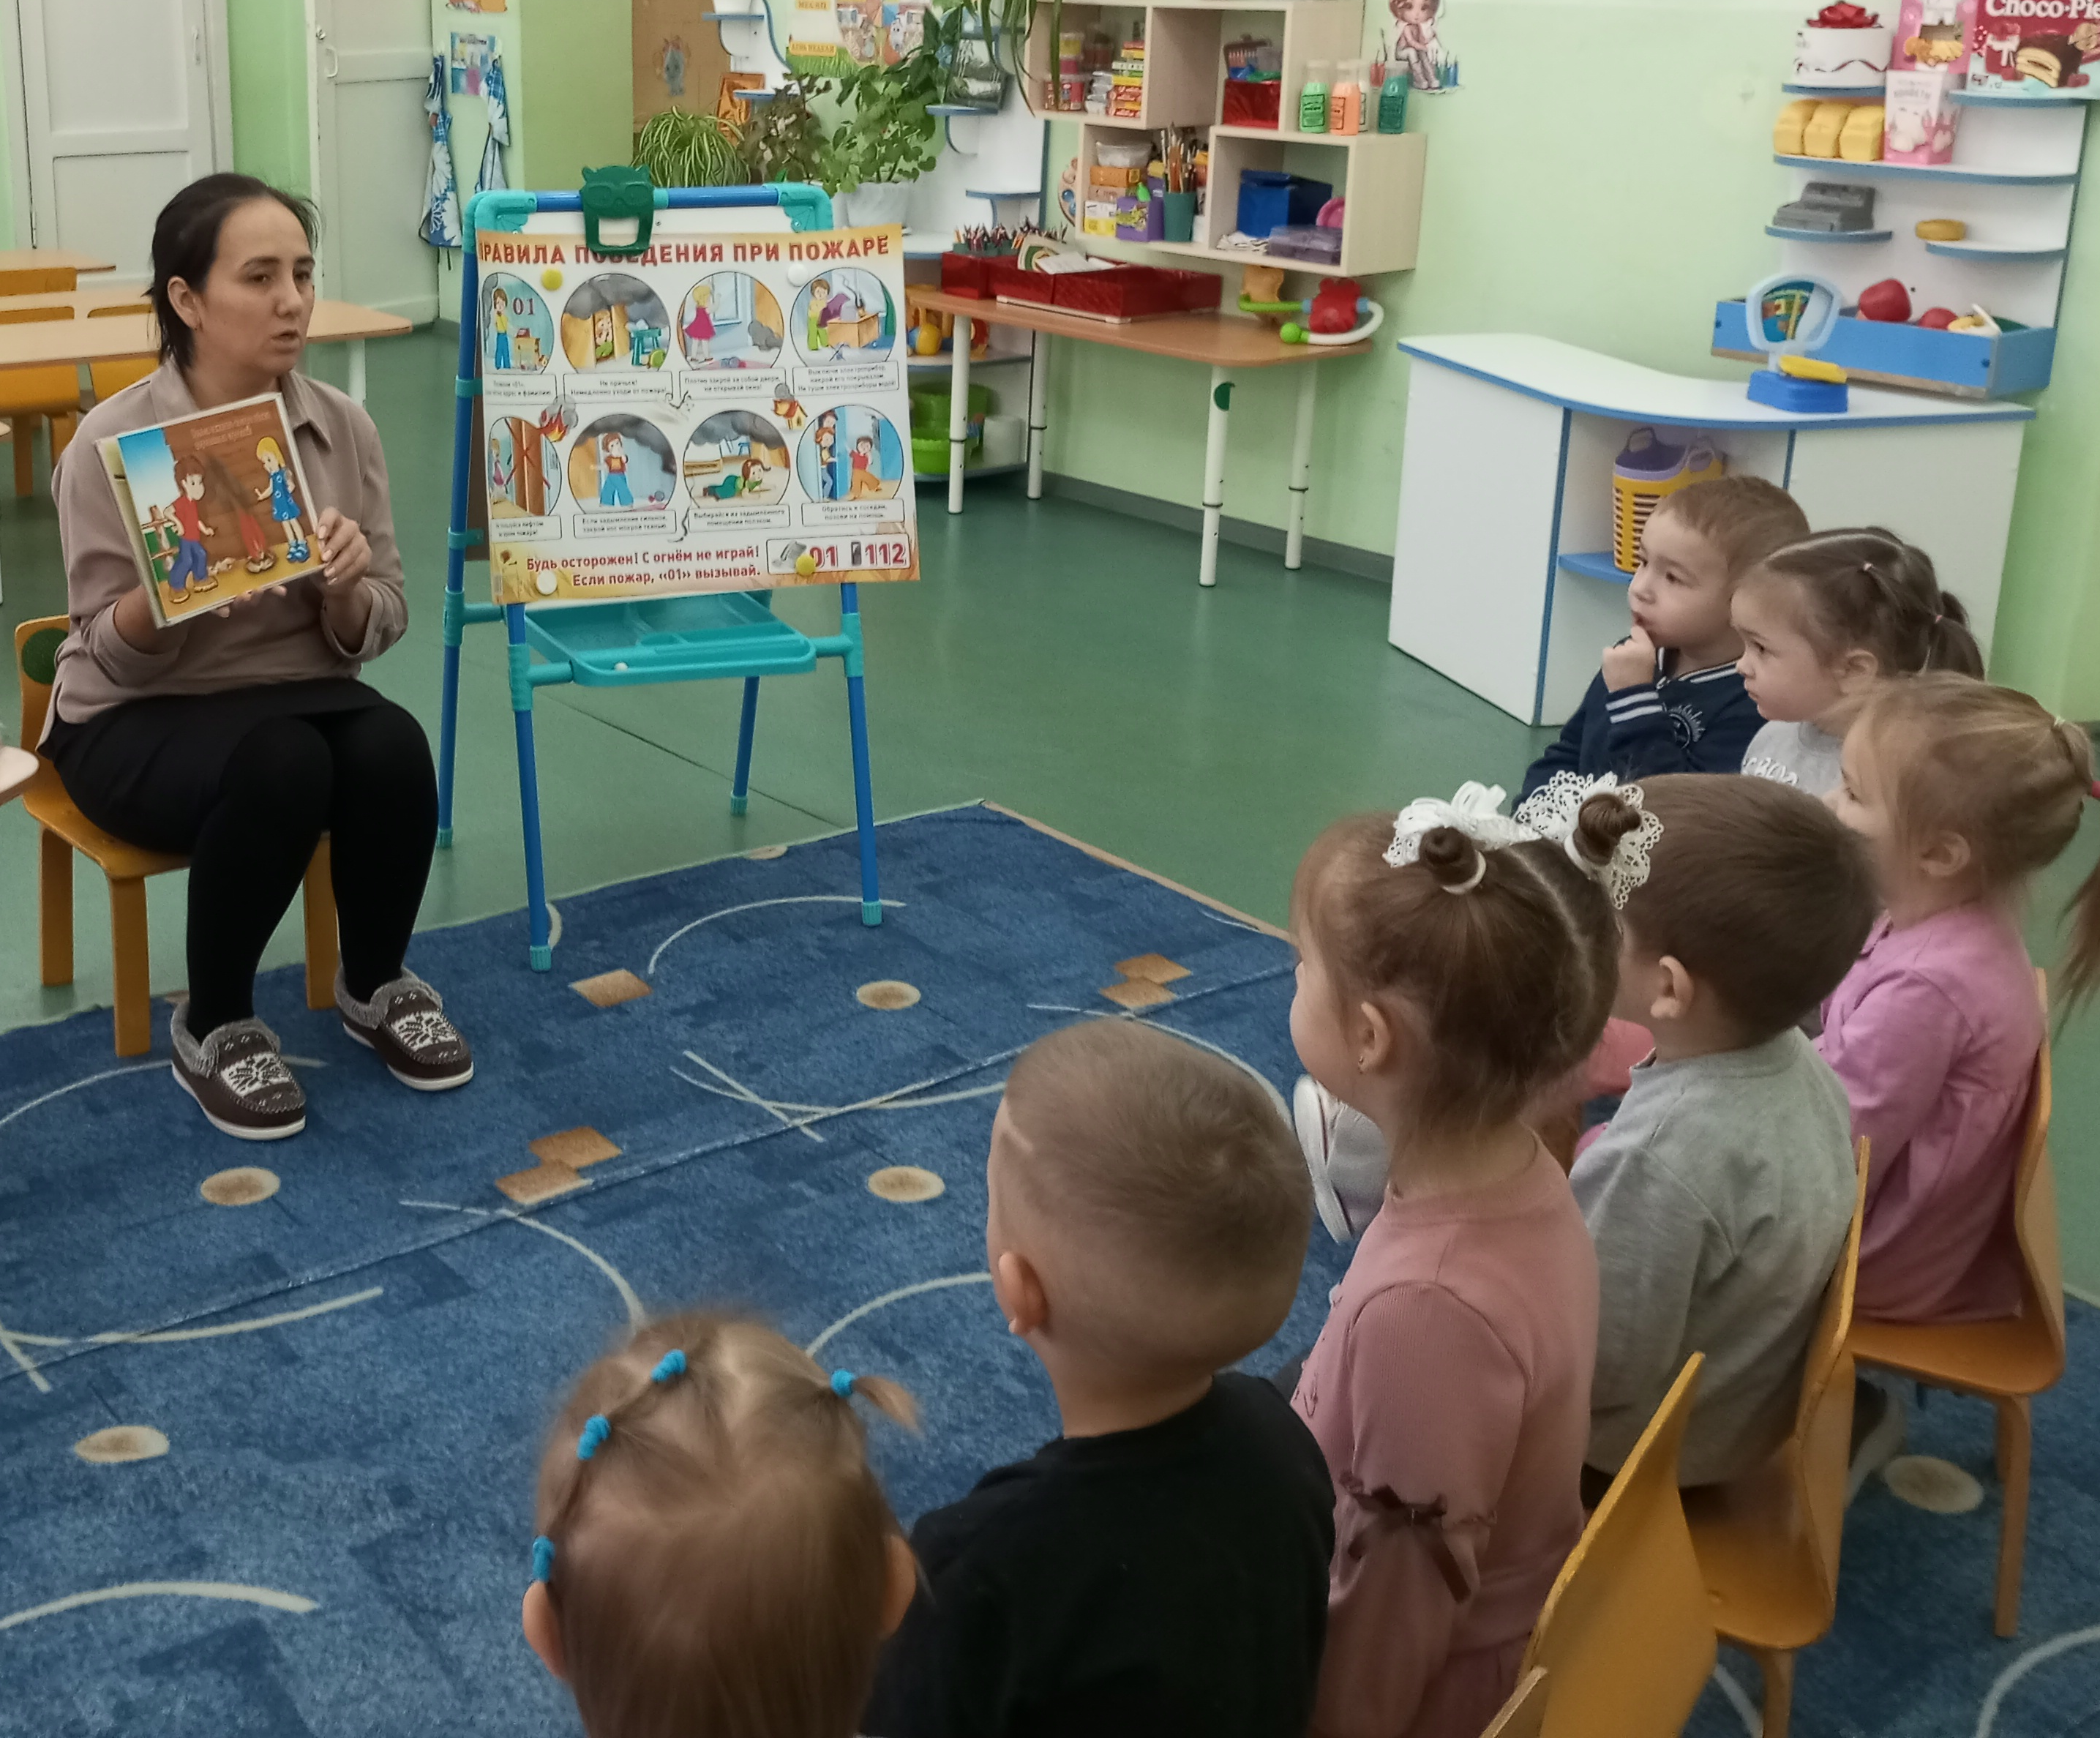

Slide 23
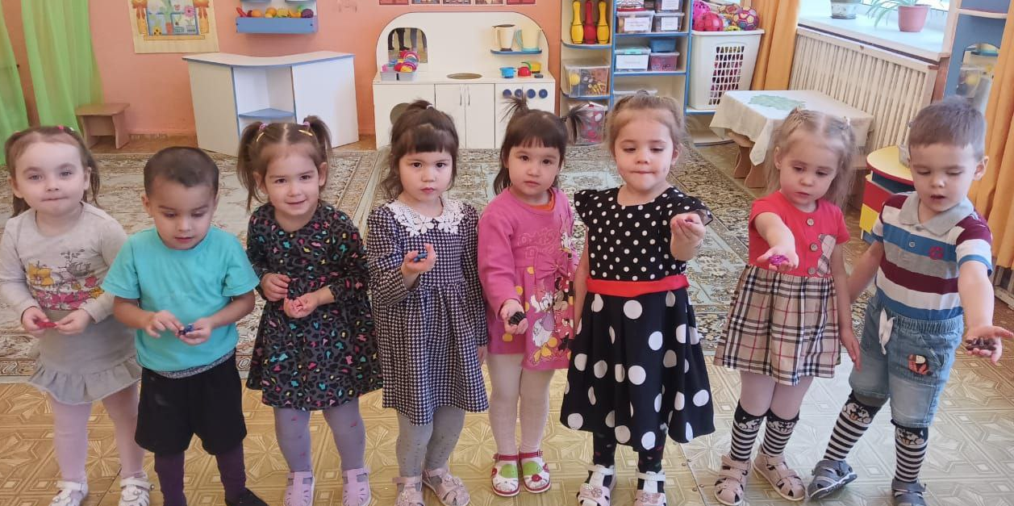
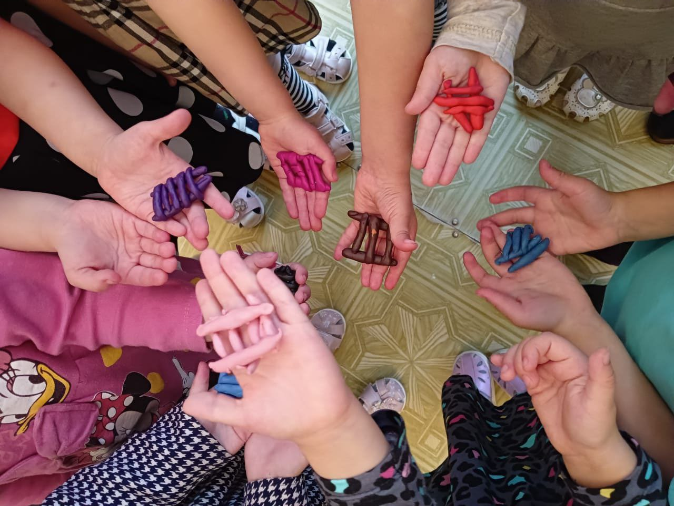
Занятие по лепке «Пожарная лестница»

Slide 24
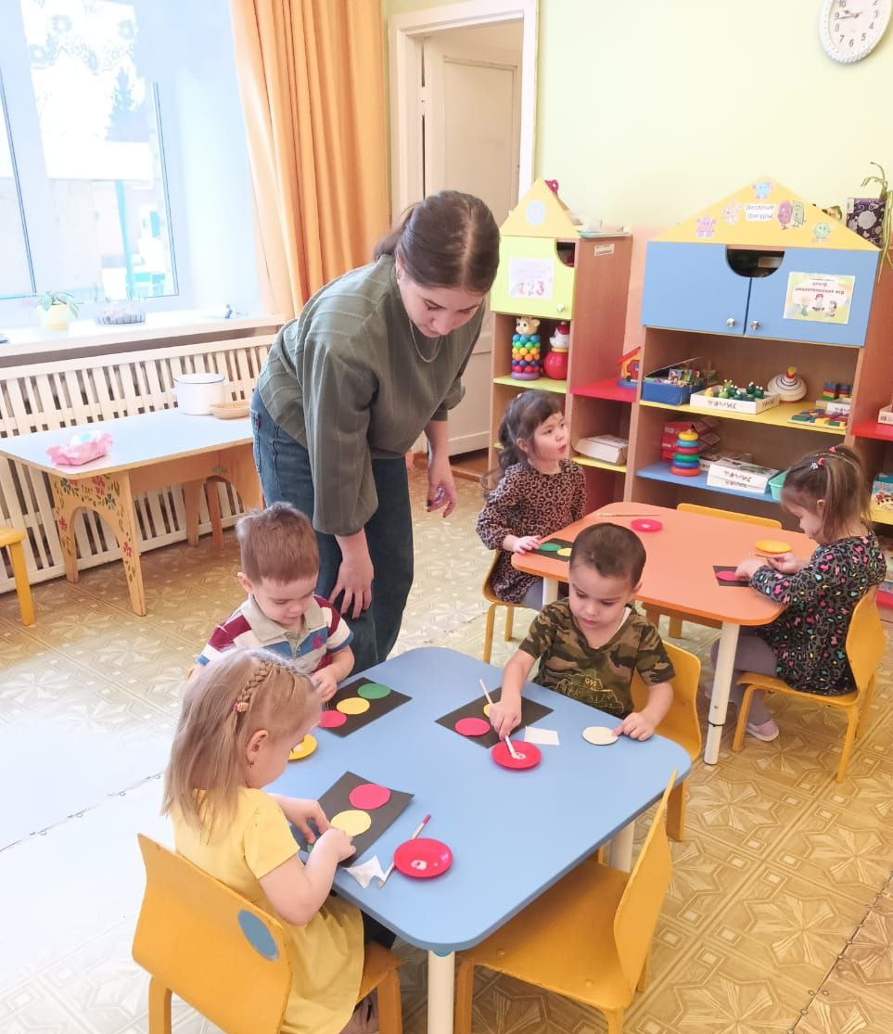
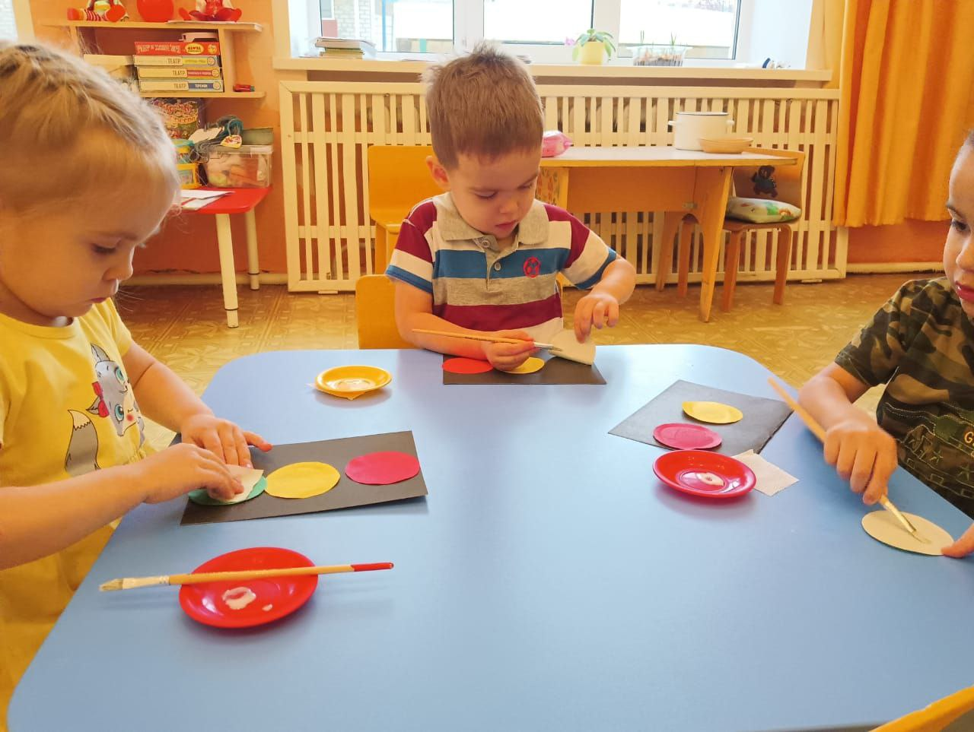
Аппликация «Светофор»

Slide 25
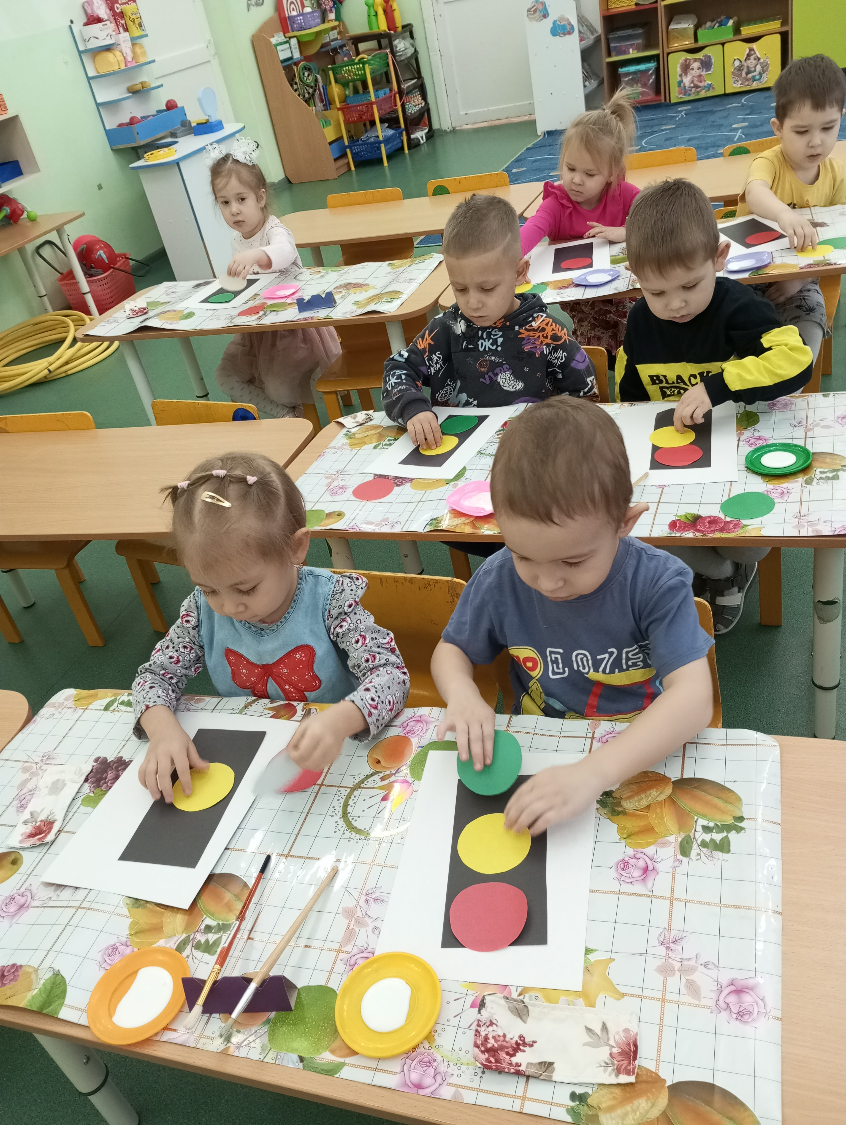
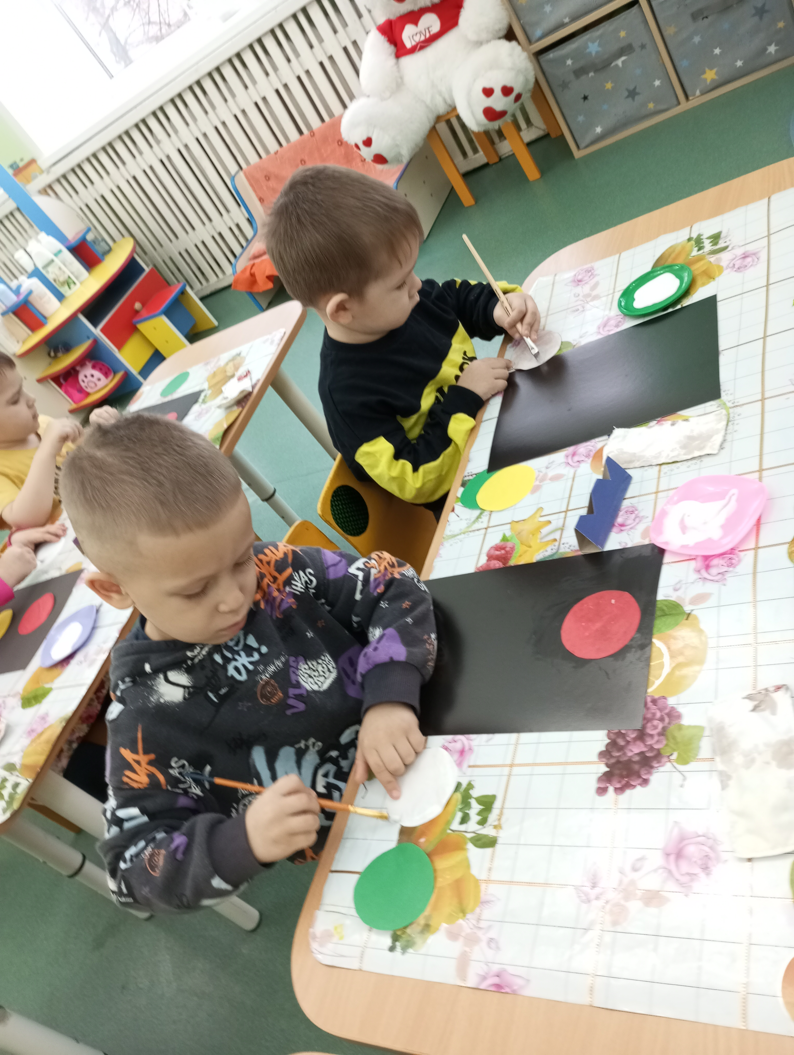

Slide 26
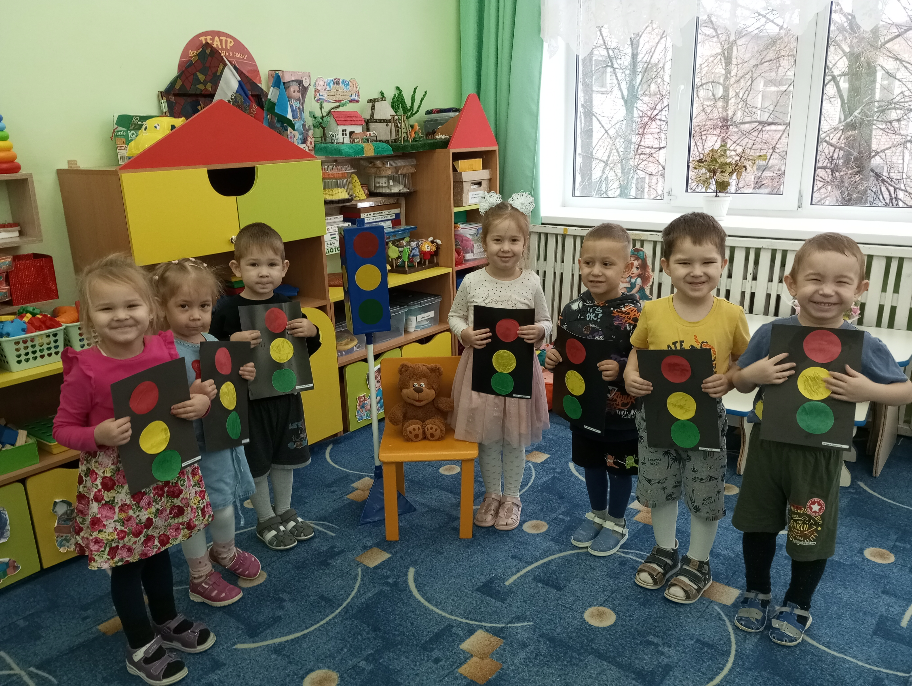

Slide 27
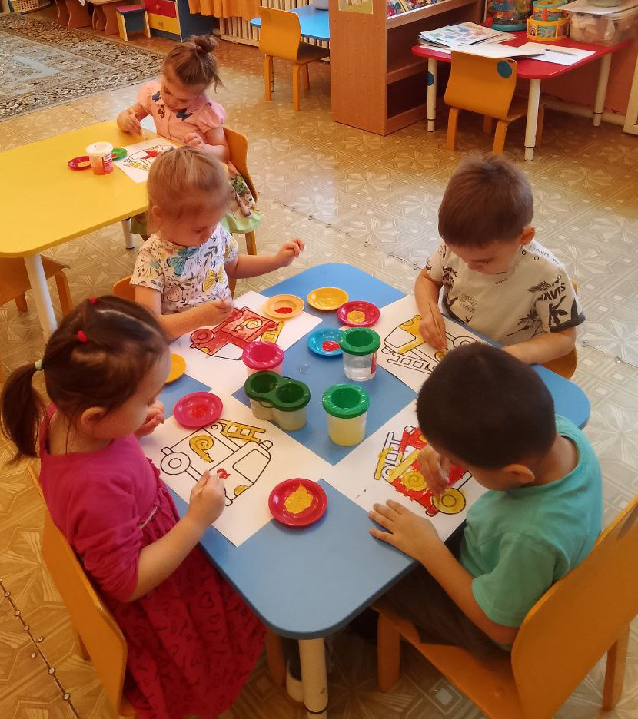
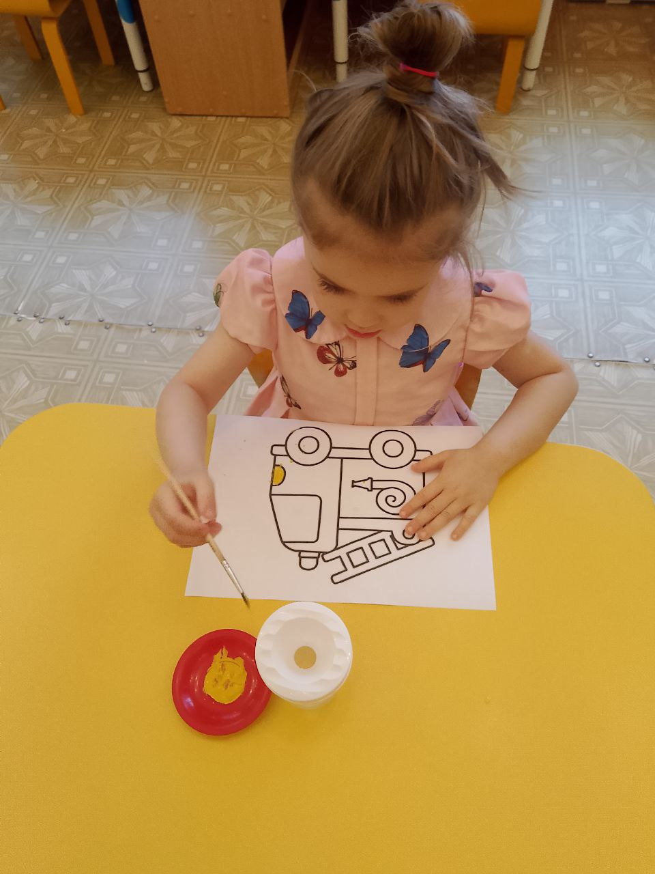
Рисовали пожарную машину, светофор, раскрашивали раскраски

Slide 28
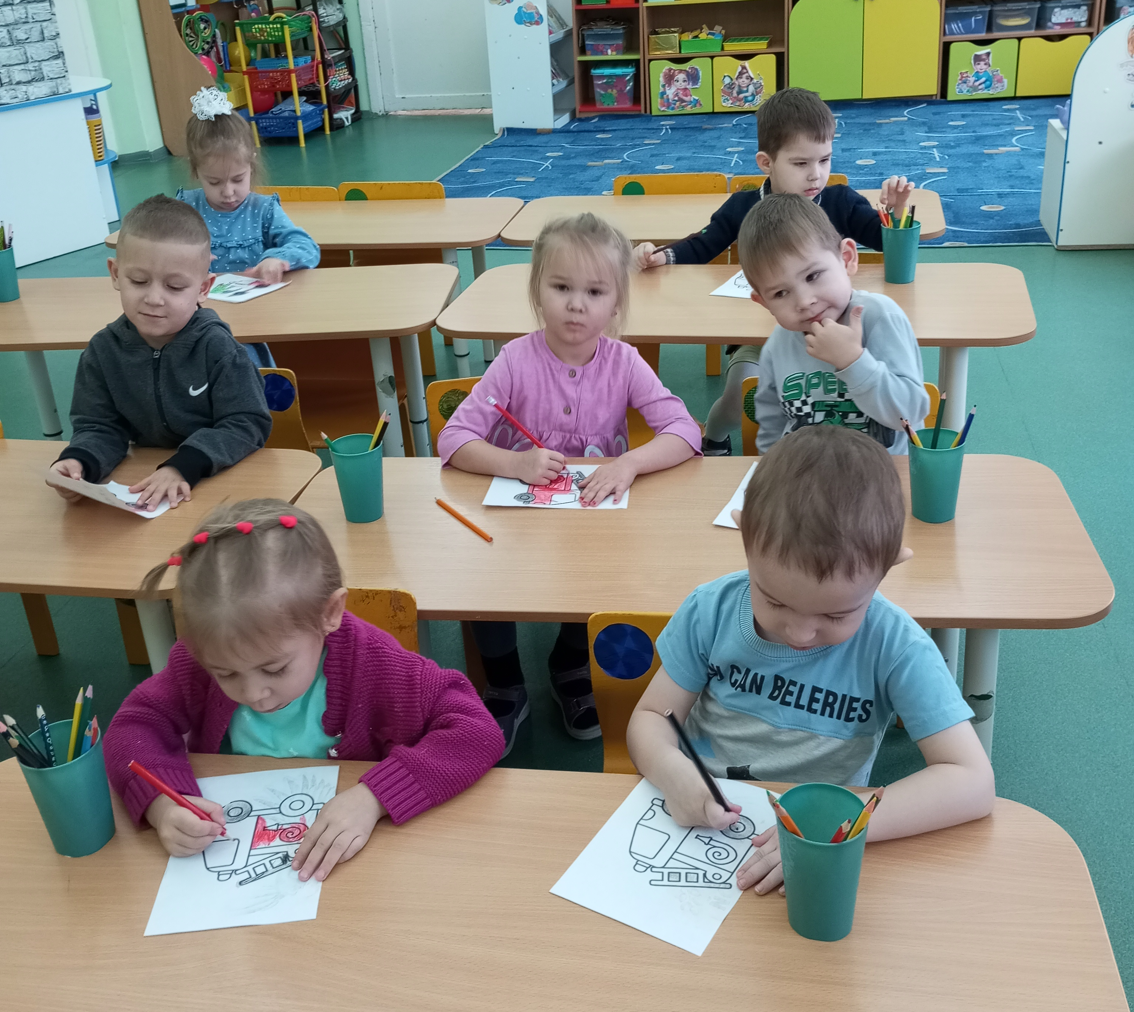
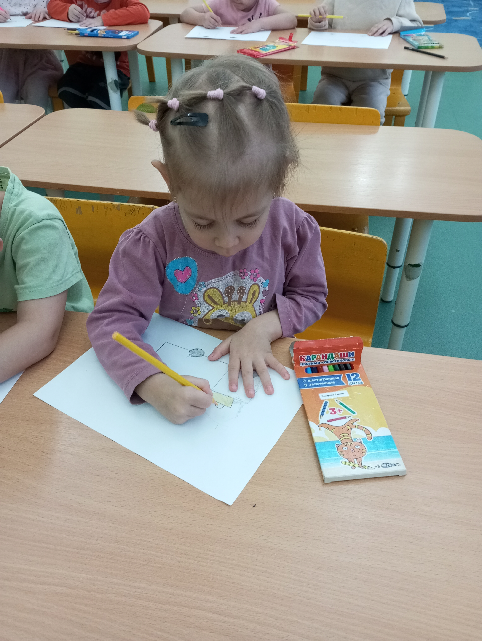
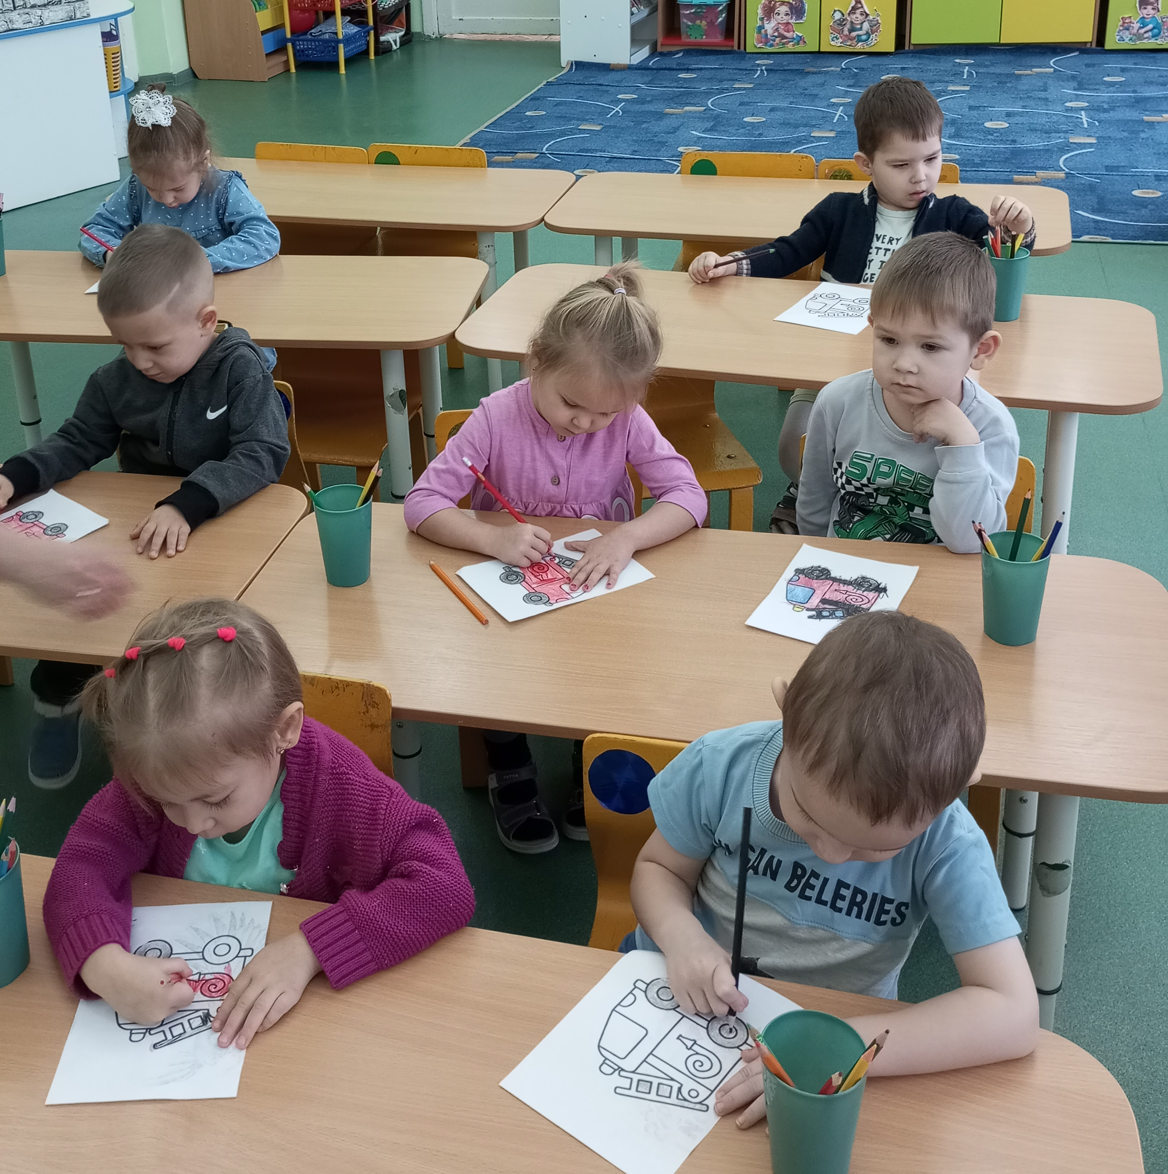
исование
«Пожарная машина»

Slide 29
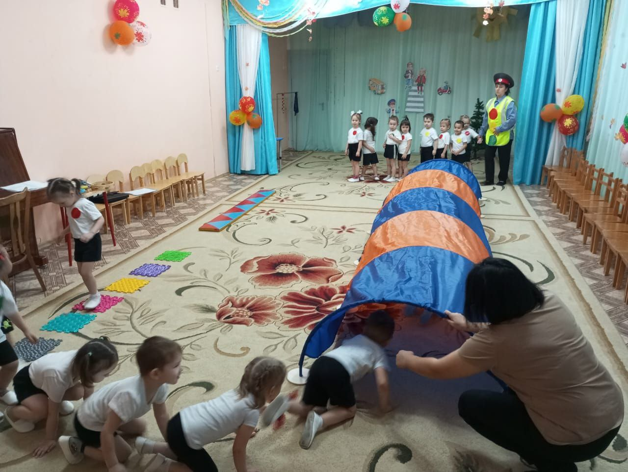
Итоговое мероприятие - спортивный досуг «Наш веселый светофор!»

Slide 30
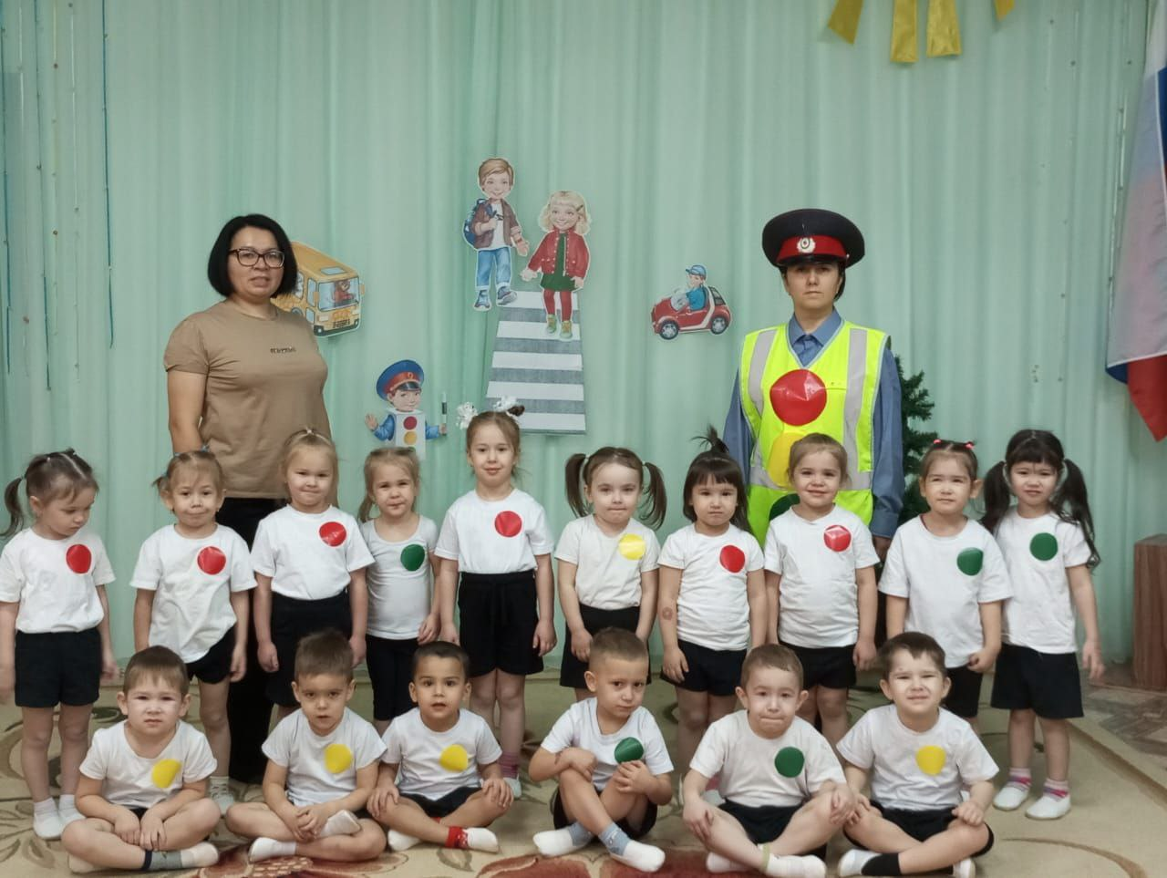

Slide 31
Цель проекта: Формировать представление у дошкольников о здоровом образе жизни, умение заботиться о своём здоровье.
Задачи: Расширить и закрепить знания детей о здоровом образе жизни. Дать представление о ценности здоровья, формировать желание вести здоровый образ жизни. Обогащать знания детей о витаминах и продуктах питания и их полезных свойствах. Воспитывать бережное отношение к своему здоровью через чтение детской литературы. Совершенствовать физические способности в совместной двигательной деятельности детей.

Slide 32
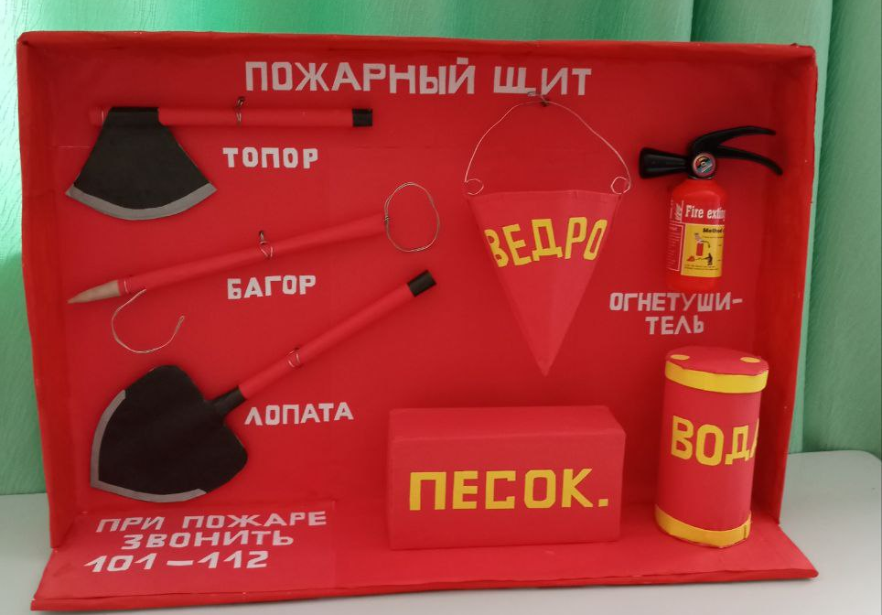
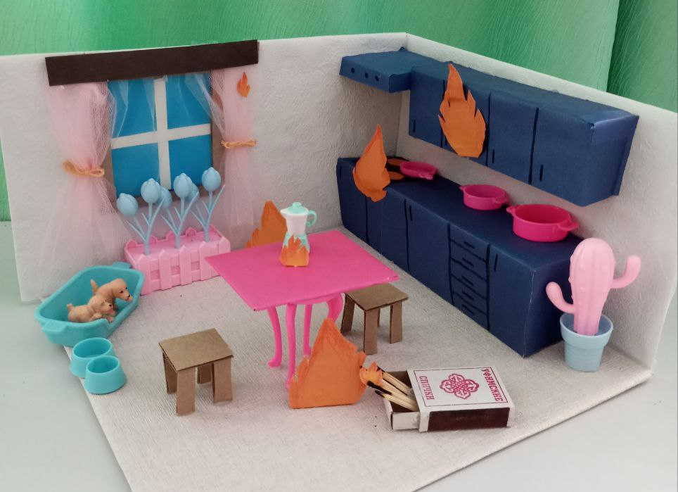
Родители изготовили макеты

Slide 33
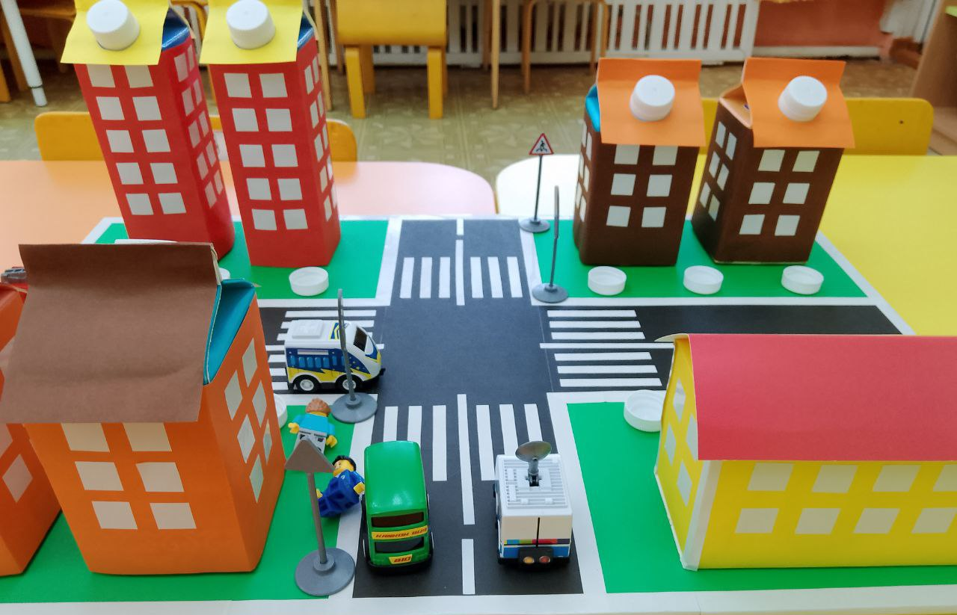

Slide 34
Цель проекта: Формировать представление у дошкольников о здоровом образе жизни, умение заботиться о своём здоровье.
Итог
У детей сформировались первичные представления о безопасном поведении в быту, социуме, природе
Поставленные задачи в рамках проекта выполнены.
Задачи: Расширить и закрепить знания детей о здоровом образе жизни. Дать представление о ценности здоровья, формировать желание вести здоровый образ жизни. Обогащать знания детей о витаминах и продуктах питания и их полезных свойствах. Воспитывать бережное отношение к своему здоровью через чтение детской литературы. Совершенствовать физические способности в совместной двигательной деятельности детей.

